Slide 1


Муниципальное бюджетное дошкольное образовательное учреждение
детский сад №44
Ролево-игровой проект «АПТЕКА»
с детьми старшего дошкольного возраста с ТНР (заикание)
Автор проекта: Чиенева Н. Е.
Саров, 2017

Slide 2

Паспорт проекта
Тип проекта:
ролево-игровой (имитационно-деловой)
По времени:
краткосрочный (1 неделя)
По количеству участников:
групповой
Участники проекта:
дети старшей группы,
родители воспитанников, воспитатели
Актуальность проблемы:
Во время игровой ситуации «На приёме у врача» больному выписали рецепт на лекарство. У ребёнка возник вопрос: «Что с ним делать и куда идти?» Обратились за помощью к ребятам группы, но выяснилось, что большинство детей не знают, где продают лекарства, кто их продаёт. Знания дошкольников об аптеке, её работниках, о лекарствах оказались весьма недостаточными и привели к выбору темы проекта.

Slide 3
Цель проекта
Создание условий для развития познавательных и творческих способностей детей, обогащение игровых сюжетов за счет накопления знаний по теме проекта
Задачи
Способствовать умению детей выполнять частично поисковую деятельность, анализировать её результаты, делать выводы;
Развивать умения определять возможные методы решения проблемы с помощью взрослого, а затем и самостоятельно;
Расширять представления воспитанников об аптеке, её назначении;
Углублять знания детей о профессиях работников аптеки (провизор, фармацевт, таксировщик и др.), воспитывать интерес к их труду;
Побуждать детей самостоятельно подготавливать условия игры, распределять роли, планировать свои действия;
Закреплять умение развивать сюжет на основе знаний, полученных при восприятии окружающего;
Развивать инициативу и творчество дошкольников;
Помогать налаживать взаимоотношения детей, воспитывать культуру общения в общественных местах.
Закреплять навыки спокойной плавной речи в совместной и самостоятельной деятельности воспитанников.

Slide 4
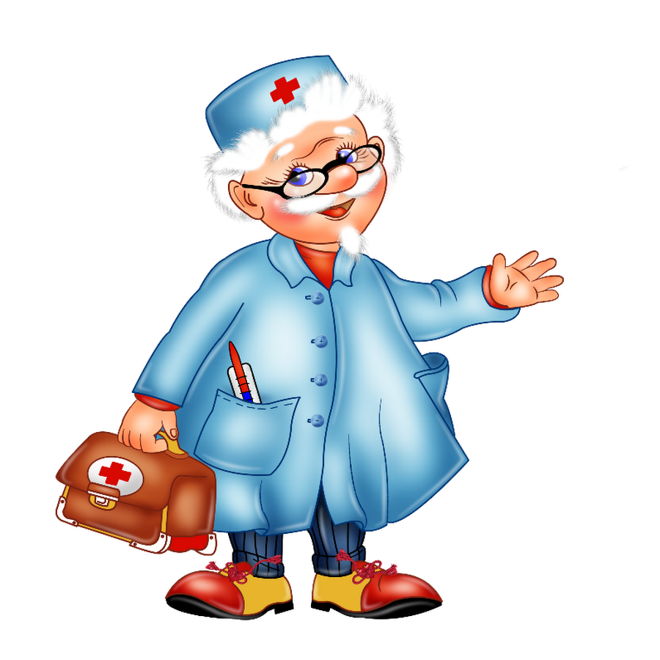
Формы реализации проекта
Рассматривание иллюстраций
Чтение художественной литературы
Самостоятельная художественная деятельность
Дидактические игры
Беседы
Взаимодействие
с родителями
Экскурсия

Slide 5
Предполагаемый результат
Во время проекта дети научатся решать проблемные ситуации, планировать свою деятельность;
У дошкольников будут сформированы знания о работе аптеки и её сотрудниках;
Игровая среда пополнится новыми костюмами и атрибутами;
Совершенствуются умения детей проектировать сюжетно-ролевую игру, распределять роли, подбирать себе необходимые атрибуты, готовить игровое пространство, выполнять различные игровые действия, соответствующие выбранной роли,
взаимодействовать с другими детьми согласно сюжету игры.
Совершенствуются навыки вопросно-ответной формы речи, фразовой речи в самостоятельной деятельности детей

Slide 6
Продукты проекта
Костюмы фармацевта, провизора, таксировщика
Ширма-аптека с витринами; схемы, обозначающие витрины, вывеска «АПТЕКА +»
Товары для продажи : пластинки с таблетками, коробочки с символами, обозначающими от чего данное лекарство( капли для глаз, для носа, таблетки от боли (головы, сердца), желудочно-кишечные препараты, лекарства от простуды, витамины и др); медицинская техника (фонендоскоп, массажёры, ингаляторы, градусники и др); детские товары (соски, бутылочки, смеси); предметы гигиены (зубная паста, мыло и др), косметические товары (крема, шампуни , гели) и прочие товары
Коробки, в которых поставляют товары в аптеку
Компьютер, принтер, кассовый аппарат
Лента с ценниками, чеки, деньги
Итоговое мероприятие: сюжетно-ролевая игра «Аптека»

Slide 7
Этапы проекта
Подготовительный
Обсуждение проблемы с воспитанниками, поиск путей решения проблемы, обсуждение возможных вариантов;
Поиск дополнительной информации в Интернете;
Организация РППС для реализации проекта;
Подготовка иллюстраций по теме;
Подбор дидактических игр, художественной литературы;
Оформление консультаций для родителей;
Составление плана экскурсии в аптеку;
Разработка конспектов бесед с детьми по теме проекта.

Slide 8
Основной этап
Чтение художественной литературы: Пёрт Синявский «Зелёная аптека», Тамара Крюкова «Лесная аптека» (сказочная энциклопедия лекарственных растений), Валентин Прозоровский «Обязательная аптечка для каждого дома»;
Дидактические игры «Здоровый малыш», «Витаминка и её друзья»; «Кому что нужно для работы?»;
Рассматривание иллюстраций по теме проекта;
Беседы «Для чего нужна аптека», «Таблетки - хорошо или плохо?»;
Экскурсия в аптеку, интервью у сотрудников аптеки;
Самостоятельная художественная деятельность по изготовлению атрибутов для игры: лепка таблеток, капсул, витаминов;
рисование схем, обозначающих лекарственные препараты;
изготовление символов для обозначения витрин аптеки,
изготовление вывески «Аптека» и медицинского креста.
Проектирование сюжетно-ролевой игры «Аптека»
Сюжетно-ролевая игра «Аптека»

Slide 9
Заключительный этап
Организация и руководство сюжетно-ролевой игрой «Аптека»;
Участие детей в обсуждении проведенной сюжетно - ролевой игры, подведение итогов проекта;
Анализ игры;
Результаты проекта;
Презентация проекта

Slide 10
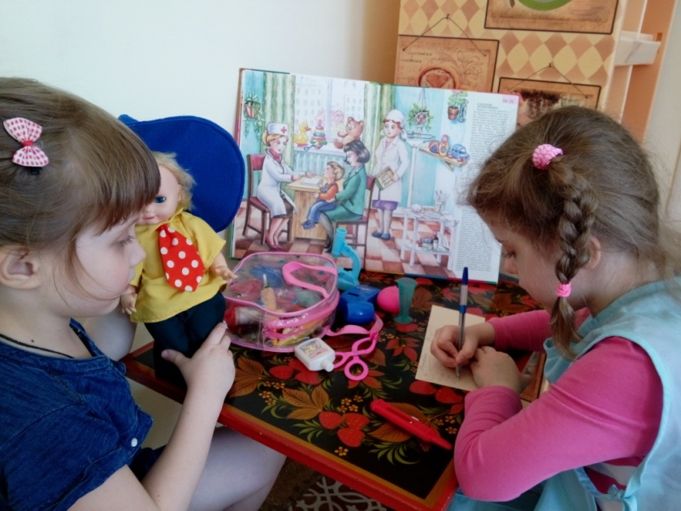
Содержание проекта
Как возникла проблема (мотивация детей)
Во время игровой ситуации «На приёме у врача» больному выписали рецепт на лекарство. У ребёнка возник вопрос: «Что с ним делать и куда идти?»
Обратились за помощью к ребятам группы. Как помочь Снежане?
Дети предположили, что нужно идти в аптеку, где продают лекарства.
Но проблема в том, что у нас в группе нет аптеки. Что же делать?
Андрей предложил самим сделать аптеку.

Slide 11
Мы решили выяснить, что дети знают об аптеке?
Что такое аптека?
Лида: «Аптека – это такой магазин, где продают витамины»
Настя П: «Ещё в аптеке можно купить гематоген»
Кто работает в аптеке?
Василиса: «Продавец»
Рома: «Аптечница»
Миша: «Аптекарь»
Чем аптека отличается от магазина и других зданий? Как выглядит аптека снаружи и внутри? Что кроме лекарств продают в аптеке? Кто кроме больных людей может придти в аптеку и для чего?
На многие вопросы дети затруднились ответить

Slide 12
Тогда мы предложили ребятам ответить на вопрос:
«Что они хотят узнать?» (для создания аптеки в группе)
Андрей: «Как выглядит аптека? Из чего её можно сделать?»
Катя В: «Кто работает в аптеке? Какая у них рабочая одежда?»
Василиса: «Что продают в аптеке?»
Снежана: «Для чего нужен рецепт?»
Артём: «А в аптеке есть охранник?»
Настя М: «Что нужно аптекарю для работы?»
Возник следующий вопрос: «Что сделать, чтобы узнать?»
Посмотреть в интернете (Андрей)
Посмотреть энциклопедии (Андрей)
Спросить у родителей (Настя П)
Спросить у Светланы Владимировны и у воспитателей (Снежана)
Сходить в аптеку, пообщаться с работниками аптеки (Катя В)

Slide 13




Практическая часть проекта.
Реализация через разные формы деятельности
Сбор детьми информации, необходимой для создания в группе аптеки
Чтение художественной литературы,
энциклопедий

Slide 14
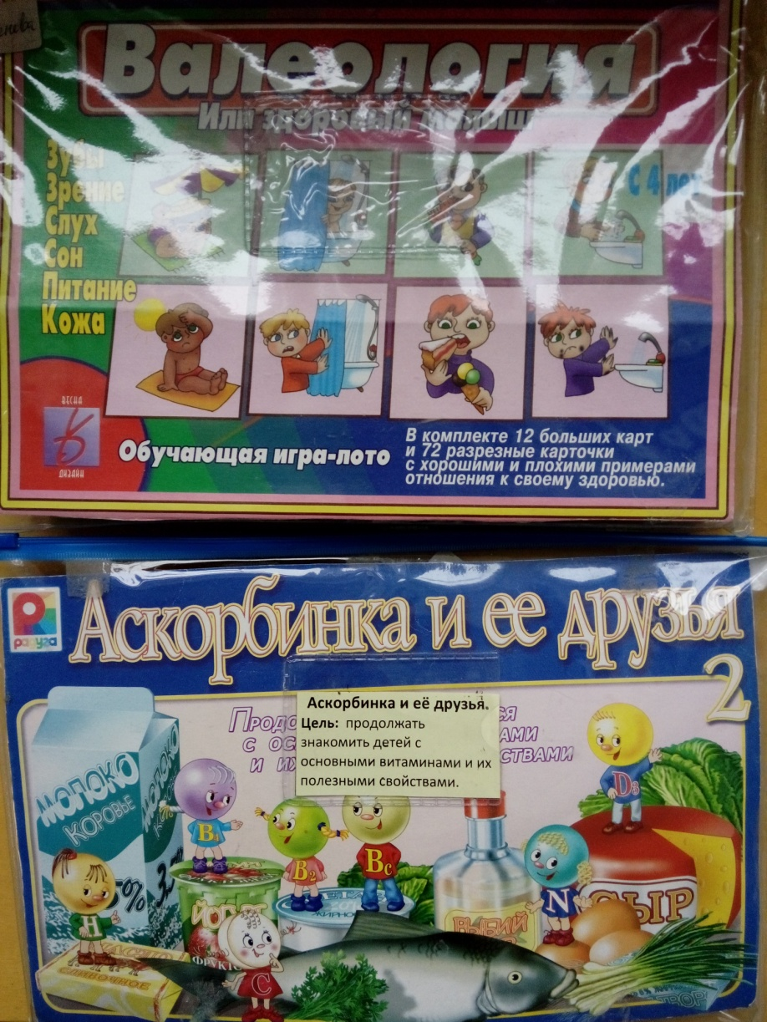
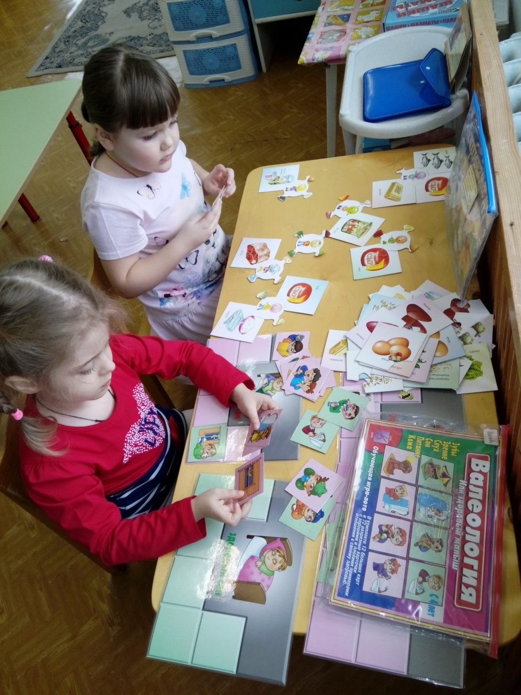
Дидактические игры

Slide 15

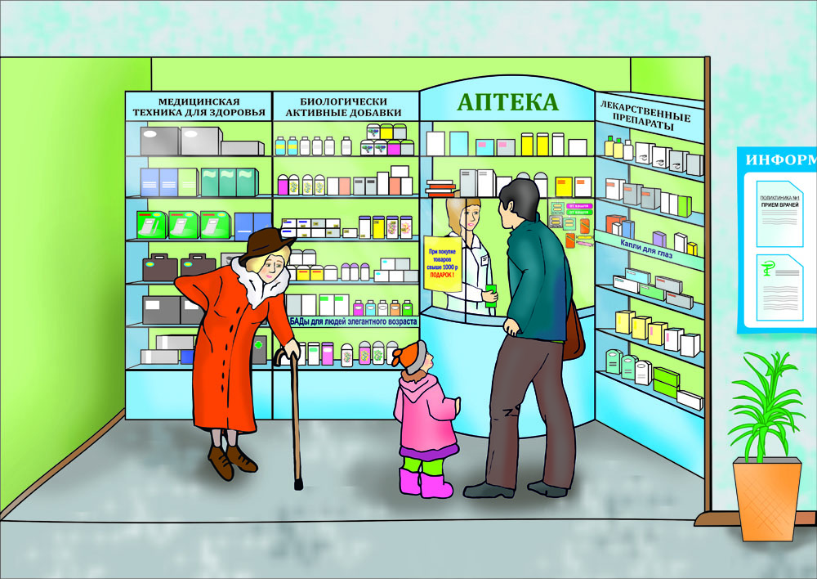
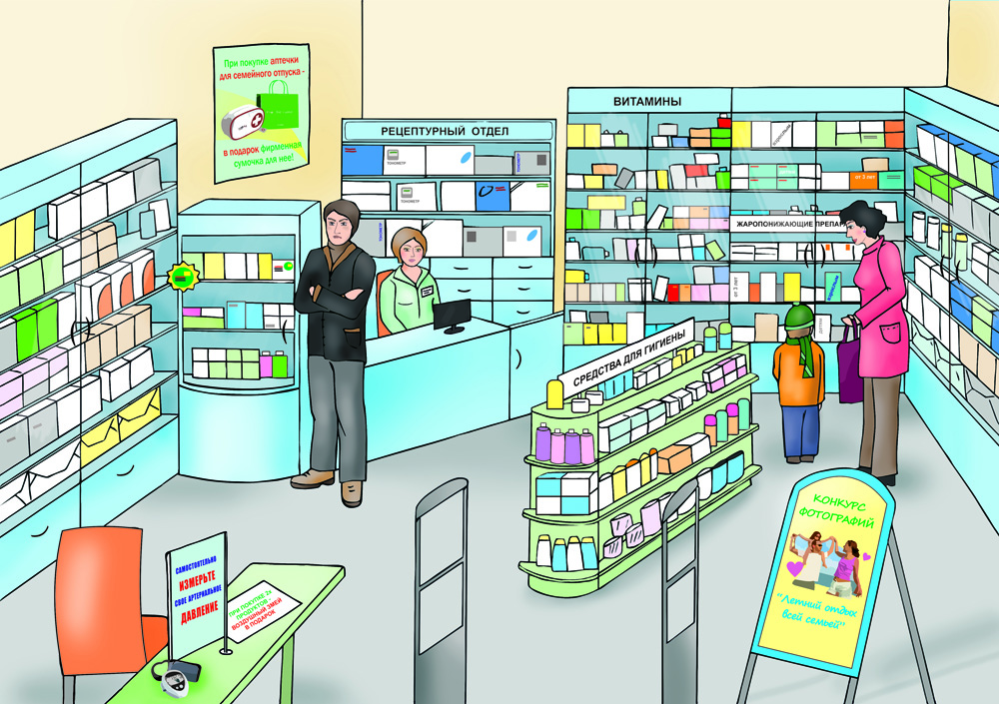
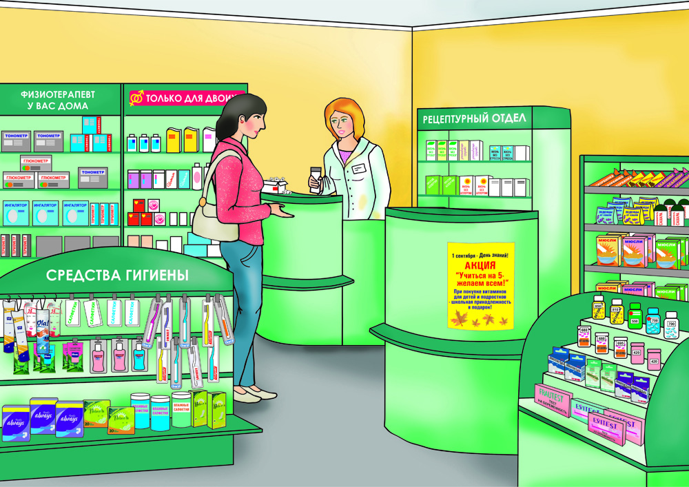
Рассматривание иллюстраций

Slide 16
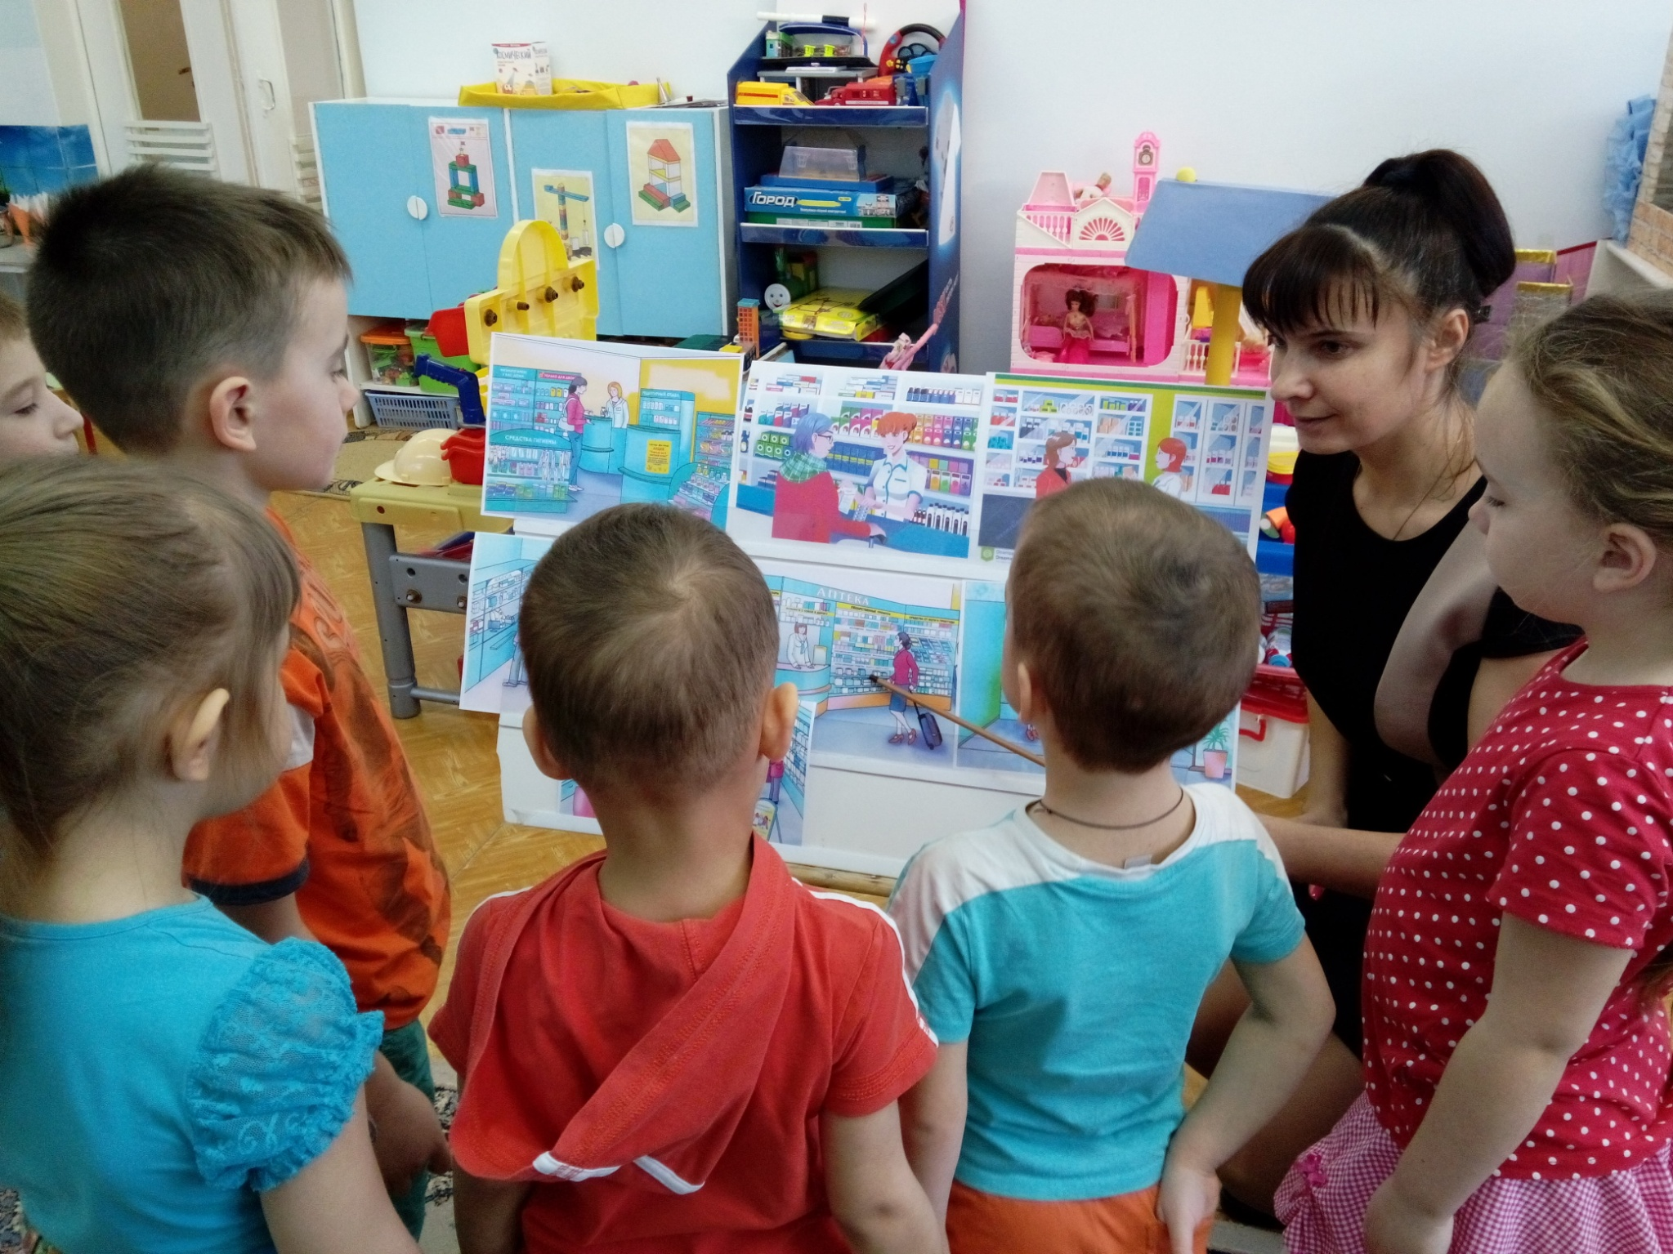

Slide 17
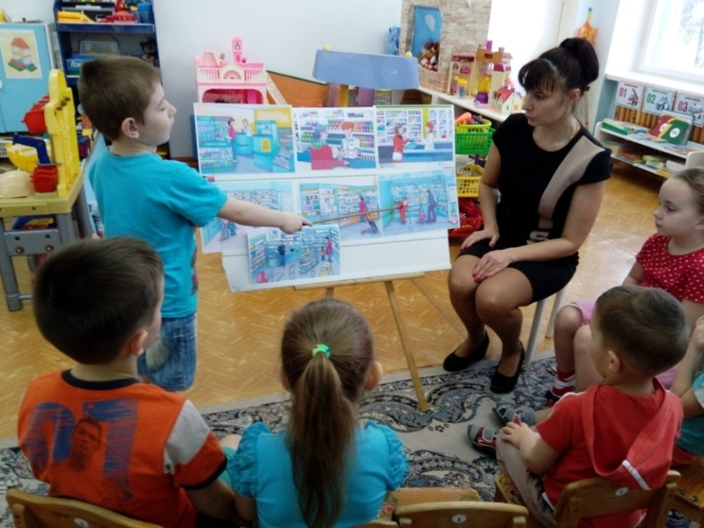
Беседа на тему: «Для чего нужна аптека?»
Аптека – это учреждение, занимающееся изготовлением и продажей лекарств по рецепту и без рецепта, а также предметов гигиены, ухода за больными, косметических средств и других медицинских товаров. Аптека может быть в виде аптечного киоска или аптечного пункта или аптека самообслуживания. Аптеки могут находиться в магазинах, отдельных зданиях, на вокзалах, аэропортах.
Продавцов в аптеках называют фармацевтами, это очень ответственная профессия. Фармацевт должен отлично знать, какие лекарства могут помочь людям при разных заболеваниях. Ошибки не допускаются, так как это может повредить здоровью человека.
-Давайте посмотрим, какие же лекарственные средства предлагают фармацевты на прилавках аптеки? (витамины, лекарственные травы, средства от боли и простуды …)
-Кто может приходить в аптеку? (больные люди, мамы или папы, пожилые люди)
-Для чего приходят в аптеку? (купить лекарства больным, купить лекарства в дорогу, витамины для профилактики болезней, средства гигиены для взрослых и маленьких детей, косметику, медицинскую технику
-Почему аптека так необходима людям?

Slide 18
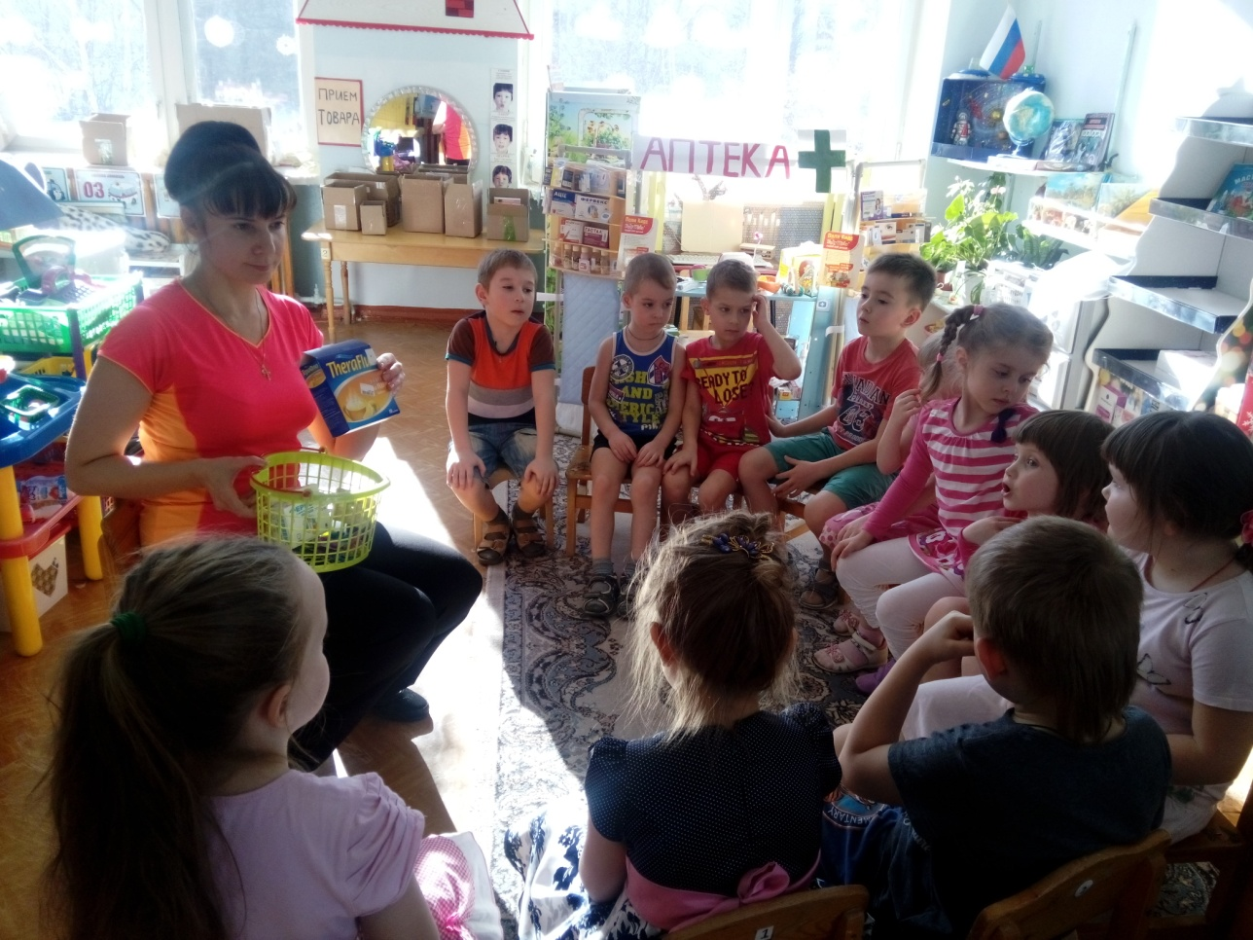
Беседа «Таблетки – хорошо или плохо?»
Андрей: «Таблетки – это хорошо! Они помогают больному человеку выздороветь».
Василиса: «Таблетки – это плохо. Они бывают горькими и противными»
Воспитатель: «Что может случиться, если выпить сразу несколько таблеток?
Катя В: «Можно отравиться!»
Андрей: «Можно даже умереть!»
Воспитатель: «А можно ли ребёнку самому принимать таблетки или микстуру?»
Дети: «Нельзя!»
Воспитатель: «Да же если с вами что – то случилось, надо обязательно обратиться ко взрослому»
Воспитатель: «Как вы думаете, детям могут продать лекарства в аптеке?»
Воспитатель: «Таблетки и лекарственные препараты продают только взрослым!»

Slide 19
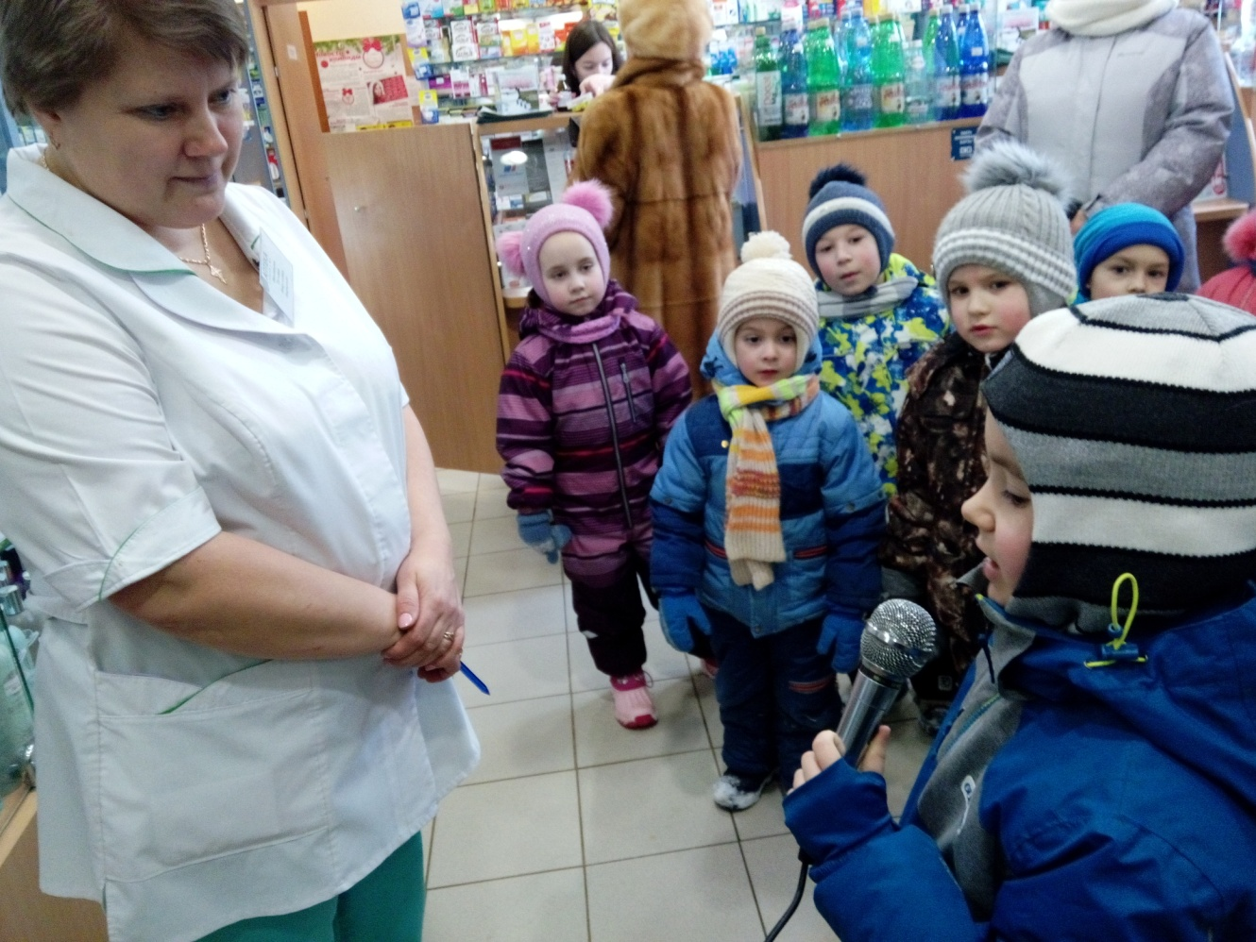
Экскурсия в аптеку 36.7. Интервью у работников аптеки
В аптеке нас встретила фармацевт и предложила провести экскурсию.
Дети сразу начали задавать вопросы.
Андрей: «Почему у вас в зале так много витрин?»
Фармацевт: «Чтобы покупатели видели весь товар»

Slide 20
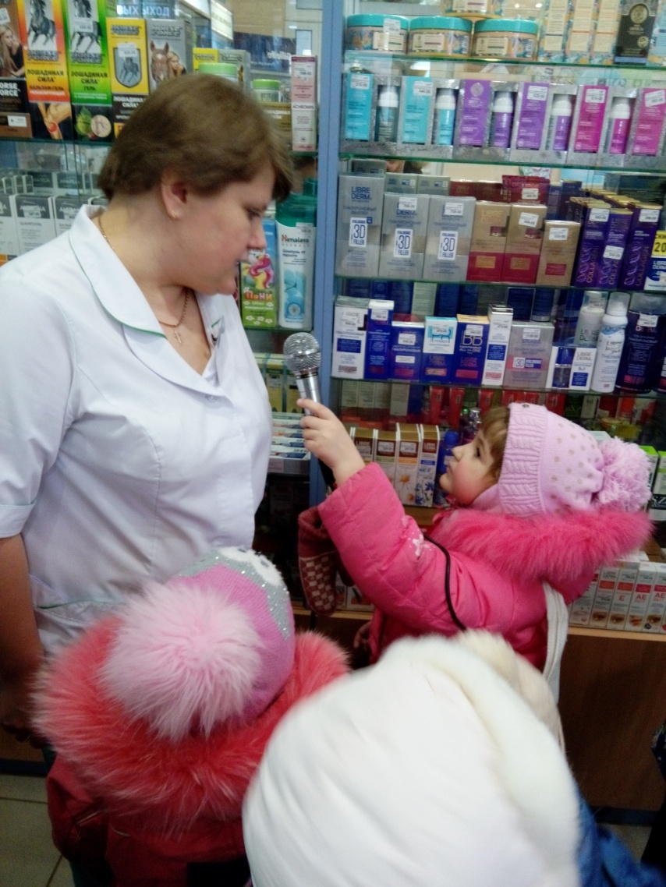
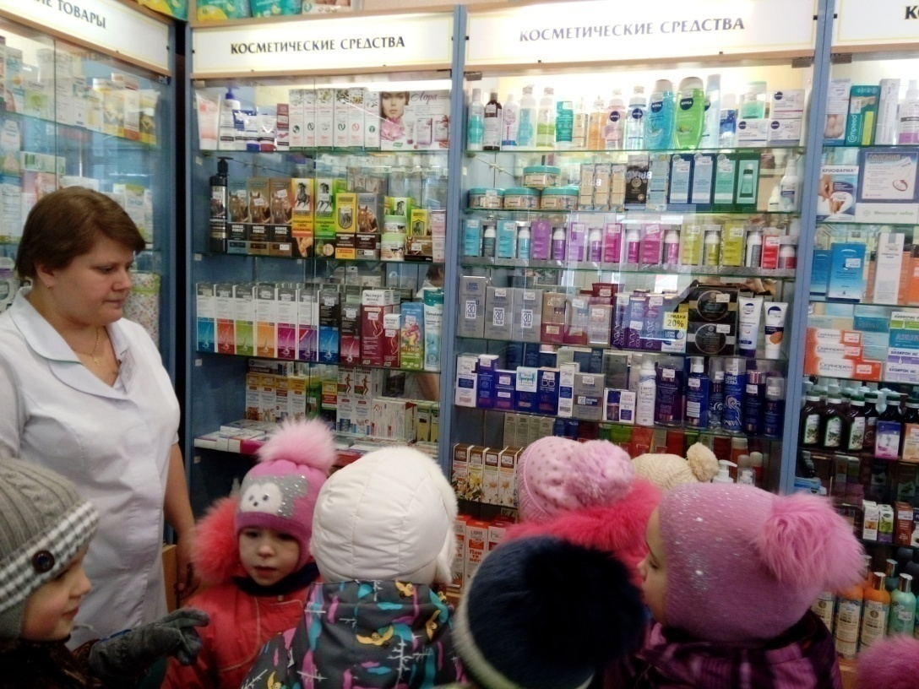
Настя П: «А как покупали находят нужное им?»
Фармацевт: «У нас все витрины подписаны: детские товары, косметические средства, средства гигиены, медицинская техника»

Slide 21
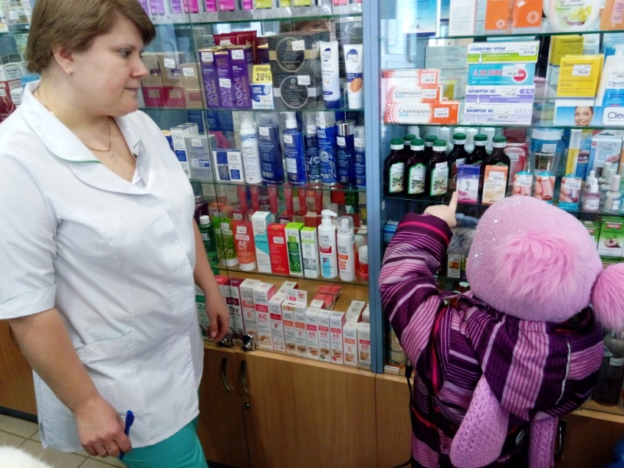
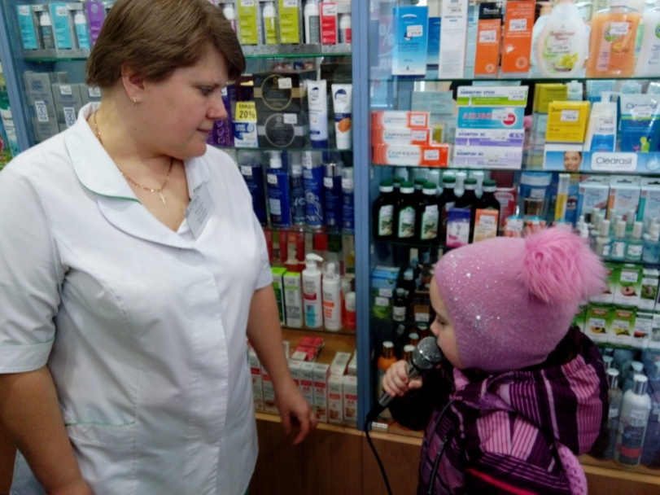
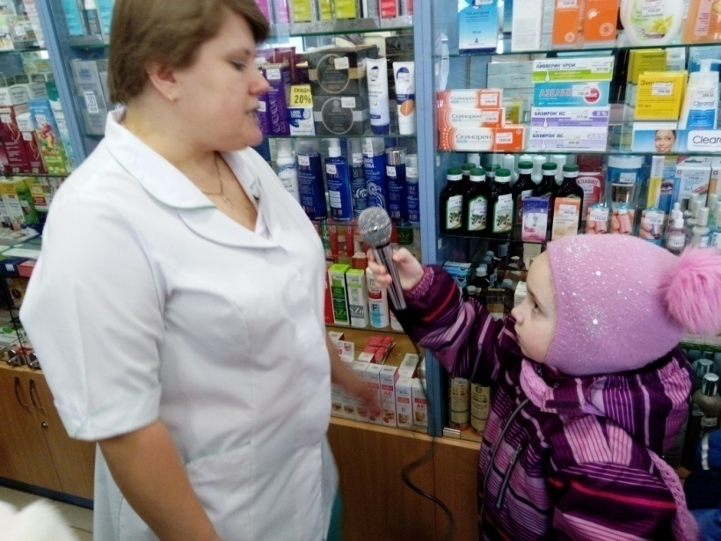
Василиса: «Почему на всех товарах наклеены бумажки с цифрами?»
Фармацевт: « Это ценники, стоимость каждого средства.

Slide 22
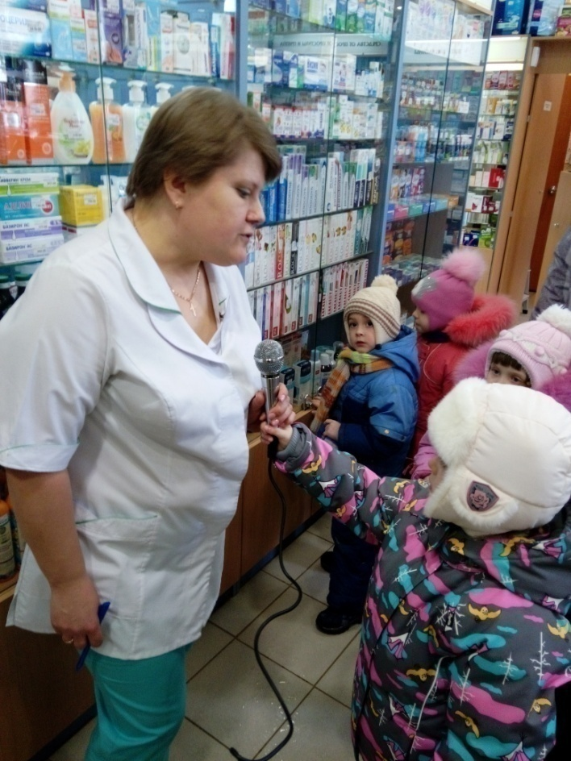
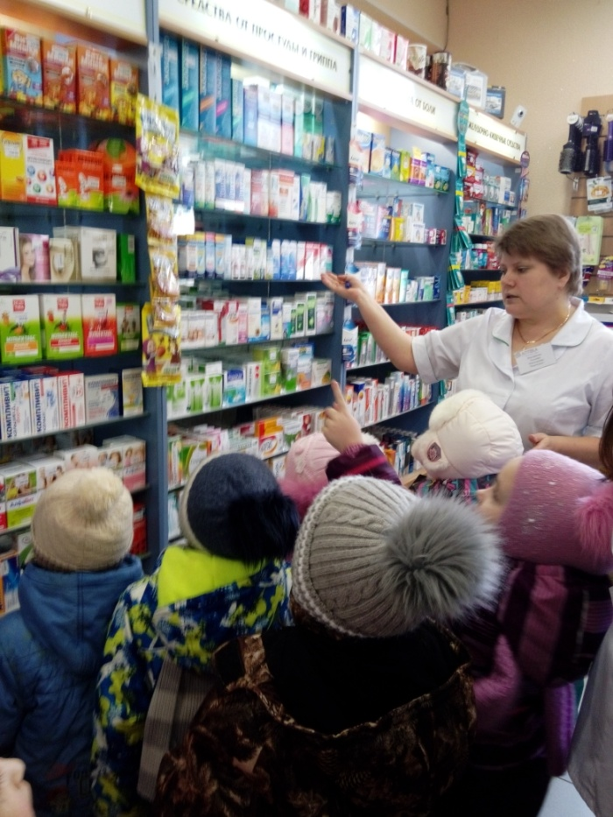
Катя В. «А где у вас хранятся лекарства?»
Фармацевт: «Возле кассы в шкафчиках, которые подписаны: средства от простуды и гриппа, средства от боли, желудочно-кишечные средства, витамины, лекарственные травы».

Slide 23
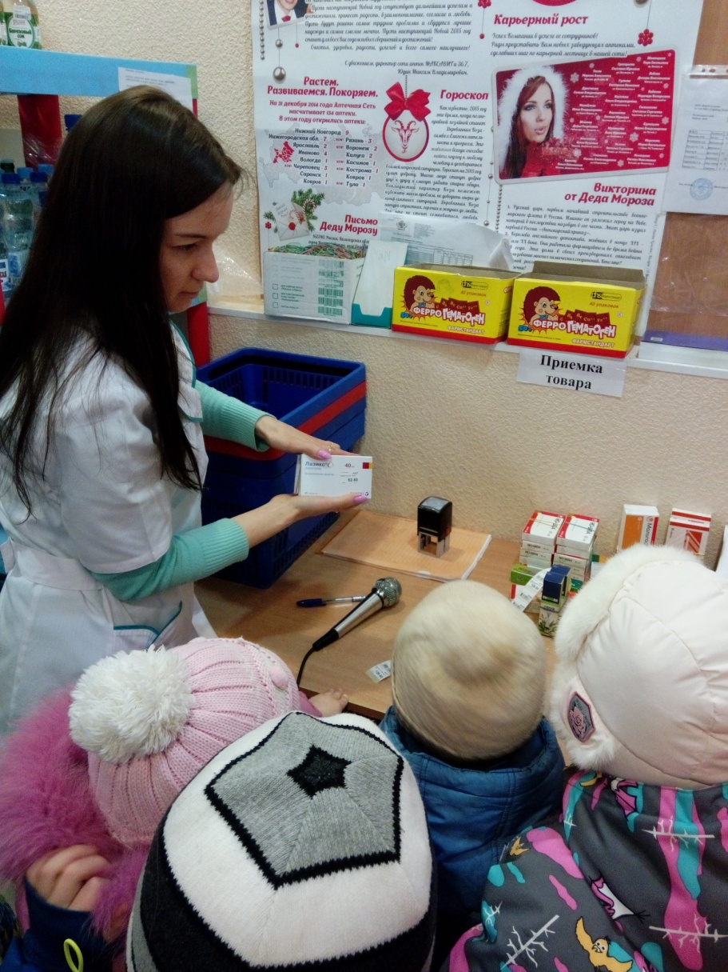
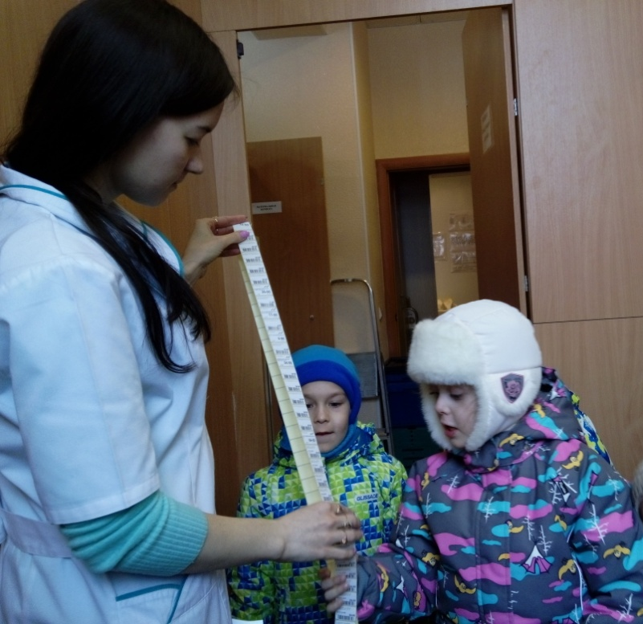
Артём: «Кто привозит товары в аптеку?
Фармацевт: «Поставщики. Они передают товар таксировщице, которая познакомит вас сейчас со своей работой»
Таксировщица: «Я таксировщица. Принимаю товар, проверяю его, распечатываю ценники и наклеиваю их на каждую коробочку с лекарством и другие товары»

Slide 24
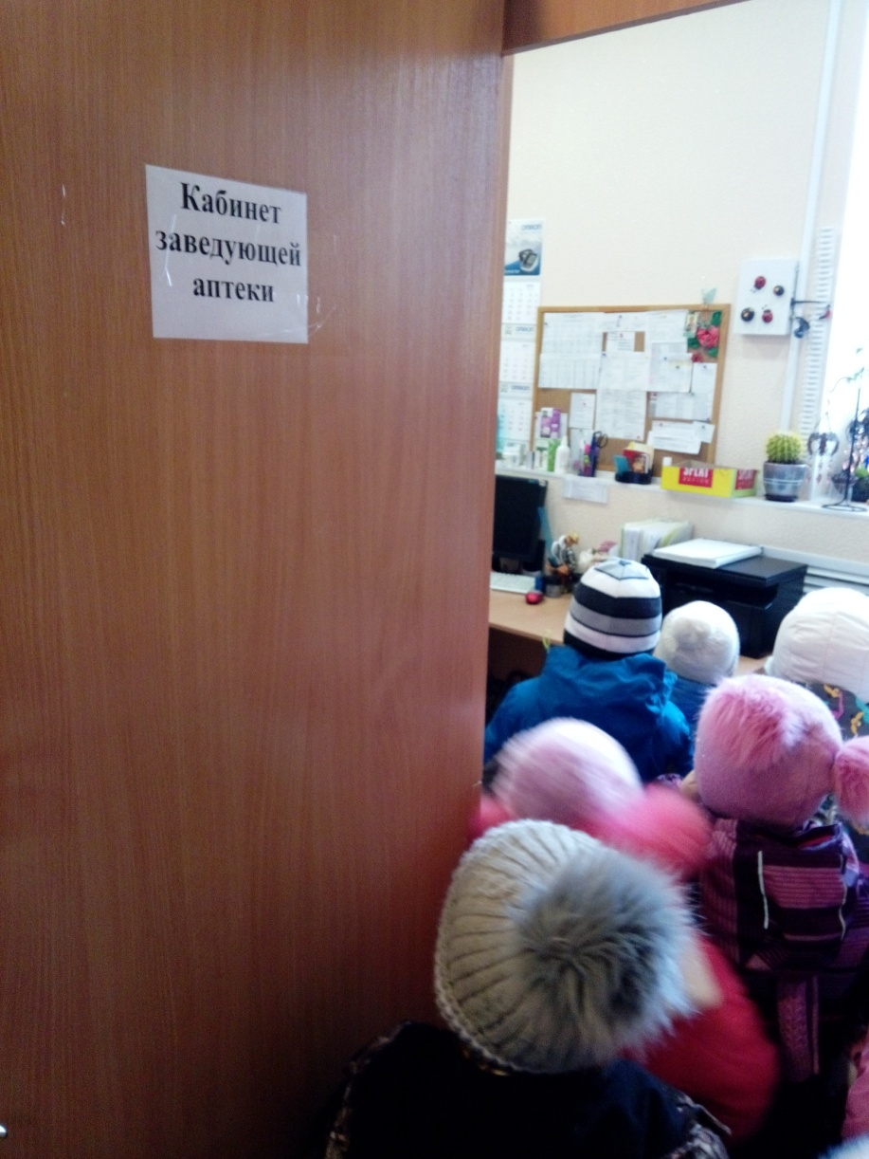
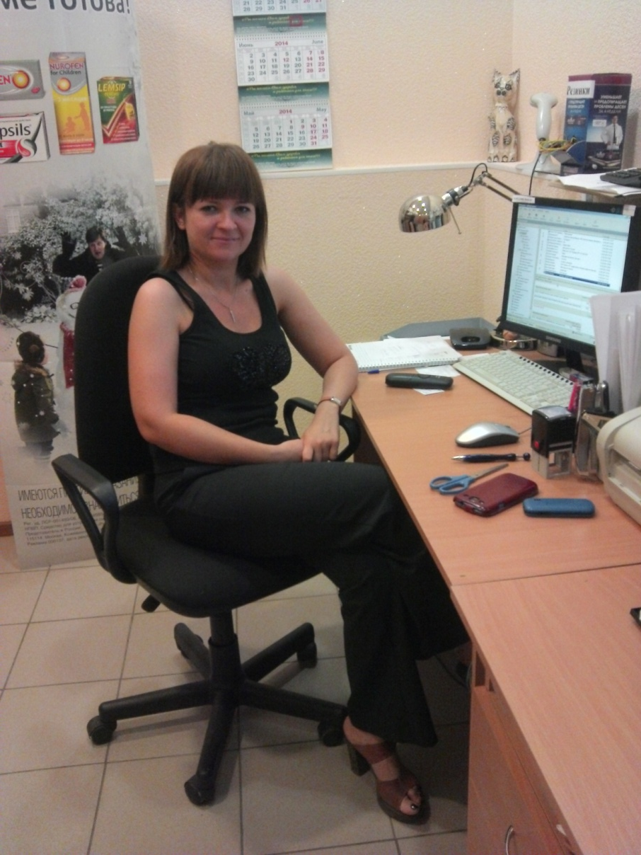
Ещё в аптеке работает заведующая – провизор. Чтобы быть провизором нужно много лет учиться. Провизор заказывает лекарства, товары, составляет график работы сотрудников, следит за порядком.

Slide 25
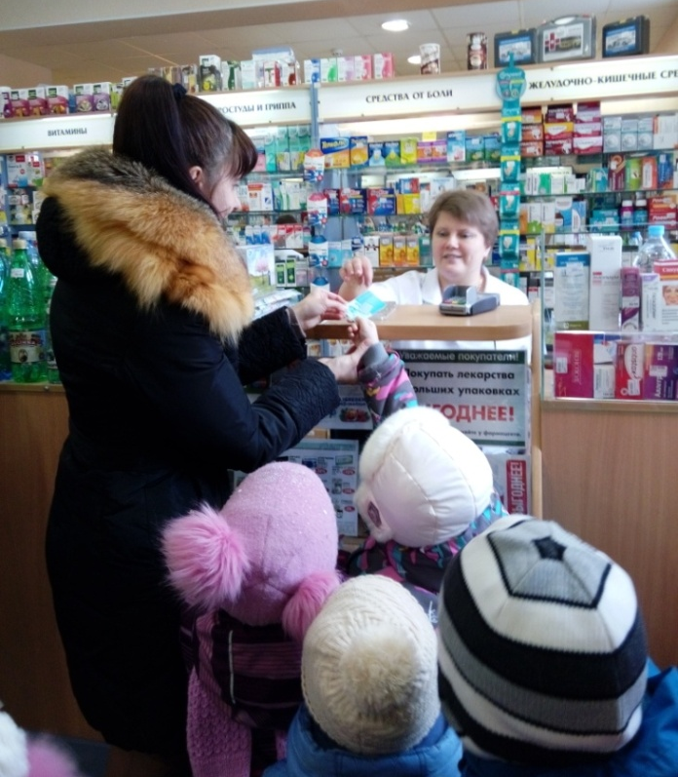
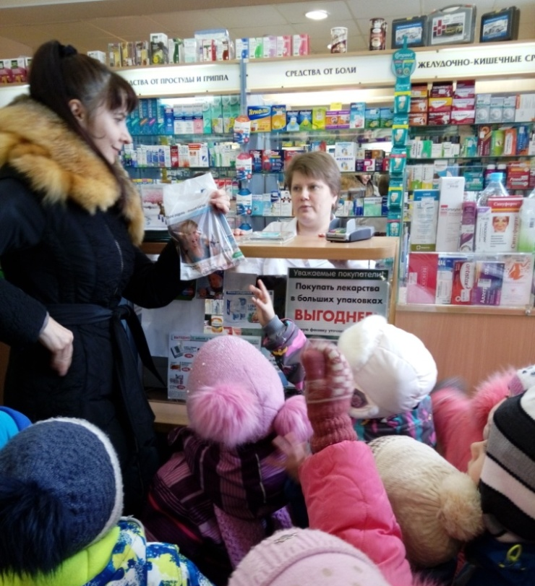
А теперь воспитатель будет покупателем
Фармацевт: «Здравствуйте! Что Вас интересует?»
Покупатель: «Добрый день! Будьте добры витамины и гематоген»
Фармацевт: «Пожалуйста. С Вас 100 рублей. Карта аптеки есть?»
Покупатель: «Есть»
Фармацевт «Возьмите пожалуйста Вашу покупку и чек»
Покупатель: «Спасибо!»

Slide 26
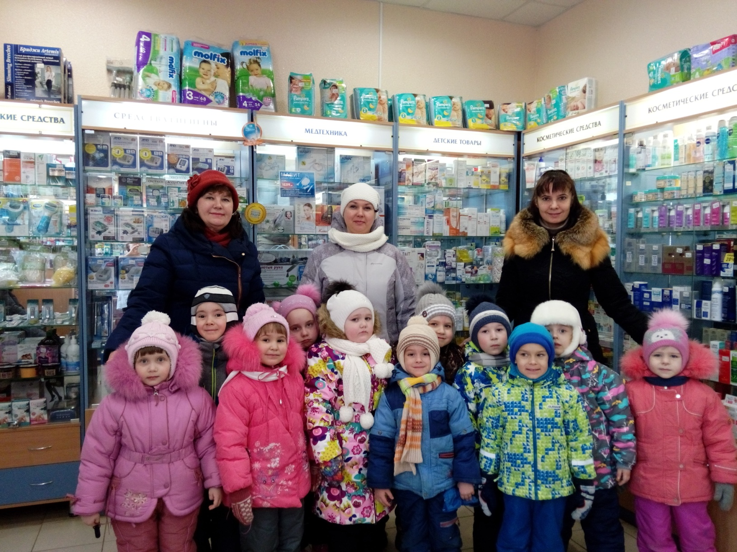
Ребята поблагодарили сотрудников аптеки за экскурсию
и сфотографировались на память

Slide 27
Дети уже многое узнали, стало интересно попробовать изучить работу аптеки на практике и поиграть в сюжетно-ролевую игру в группе…
Но для того, чтобы начать играть, необходимо создать игровую среду.
Проблема: в группе нет аптеки, атрибутов, костюмов
Что делать? Как решить проблему?
Воспитатели: «Из ширмы можно сделать каркас аптеки и прикрепить картонные коробочки с полками для витрин»
Василиса: «Коробочки от лекарств спросим у родителей»
Настя М: «У меня дома есть красивые пузырёчки от шампуней, я их принесу для игры»
Настя П: «Я спрошу у мамы баночки для крема»
Снежана: «У меня маленький братик, малыш, могу принести детские бутылочки из под смесей, соски, памперсы.»
Катя В: «А я попрошу маму купить костюм фармацевта»
Лида: «Моя мама умеет шить, я её попрошу сшить костюм таксировщицы»
Таким образом дети привлекли родителей к участию в проекте и пополнению РППС новыми костюмами и атрибутами для игры.

Slide 28
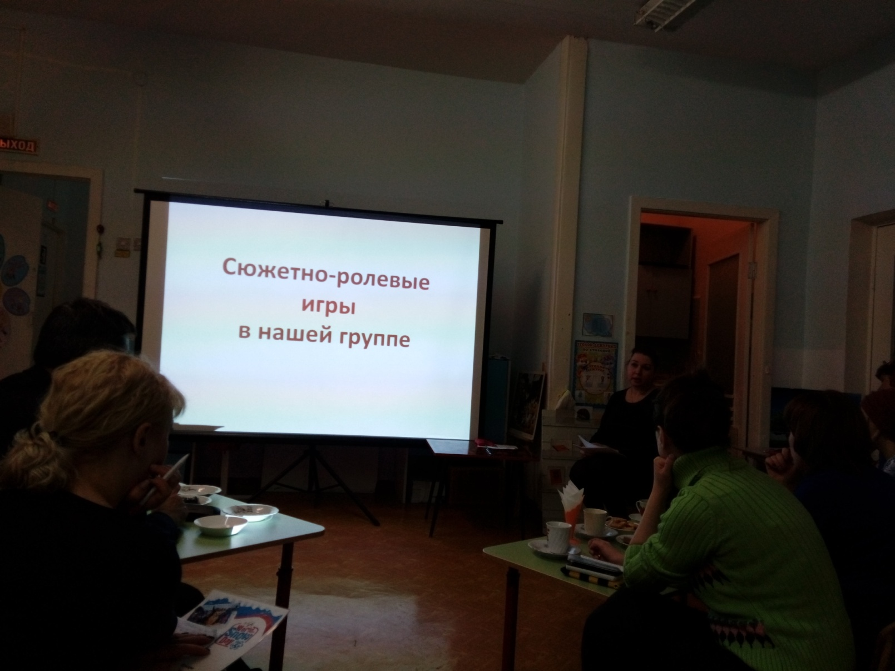
А мы на собрании рассказали родителям о значении сюжетно-ролевых игр в жизни дошкольников и показали презентацию

Slide 29
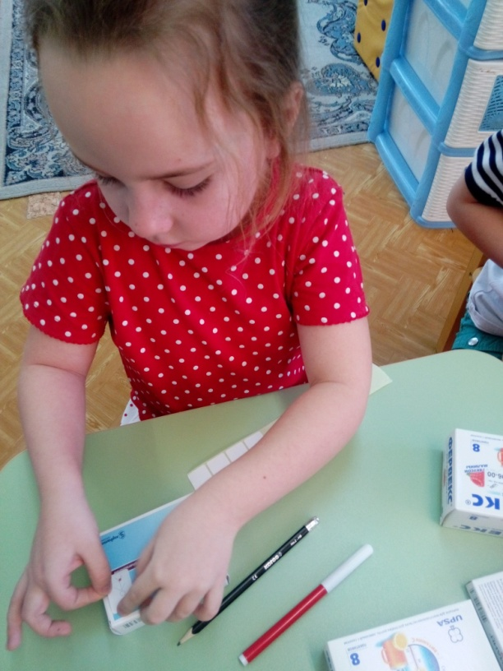
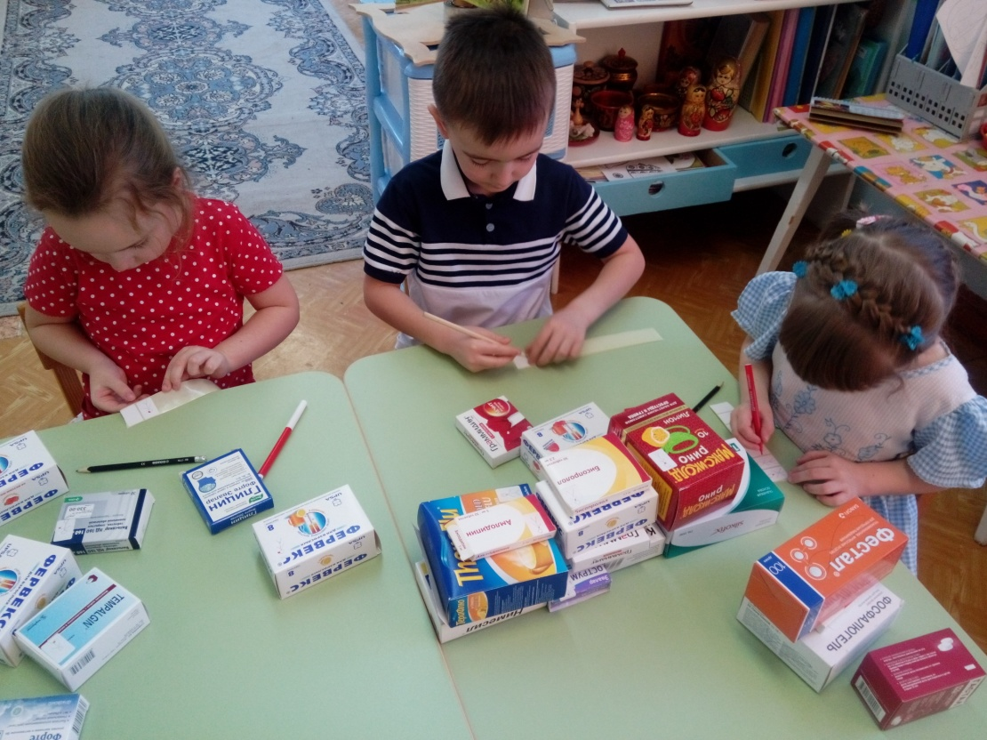
Общими усилиями собрали много коробочек и пузырьков от лекарств и других средств
У детей возник вопрос: «Как узнать от чего все эти лекарства? Некоторые упаковки были знакомы детям, но многие они впервые видели.
У Андрея тут же нашлось решение: «Надо на коробочках нарисовать схему человечка и красной точкой отметить, что болит (горлышко, сердце, голова, живот и др) Воспитатель подскажет нам, какое лекарство чего лечит.»

Slide 30
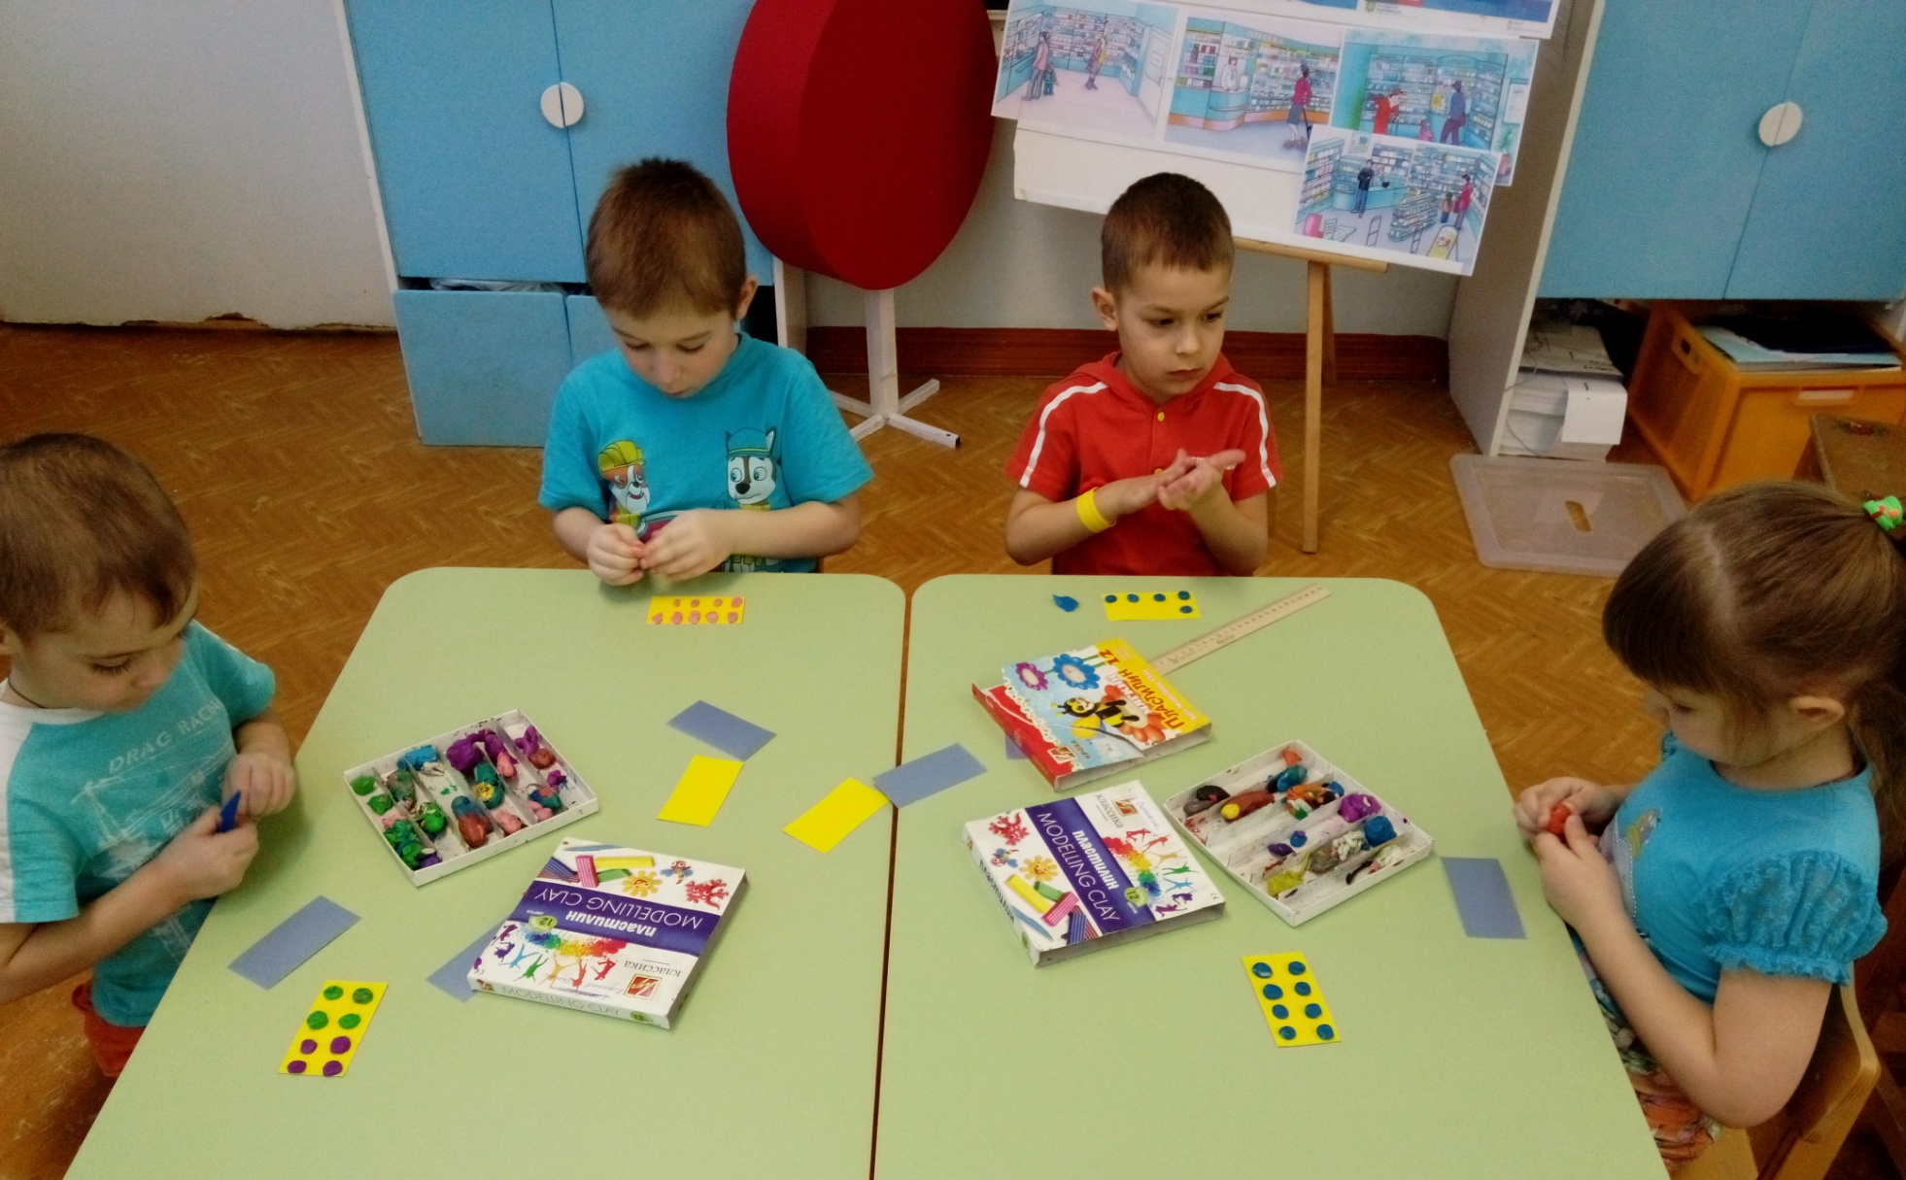
Настя П. предложила сделать пластинки с таблетками, капсулами,
витаминами из картона и пластилина

Slide 31
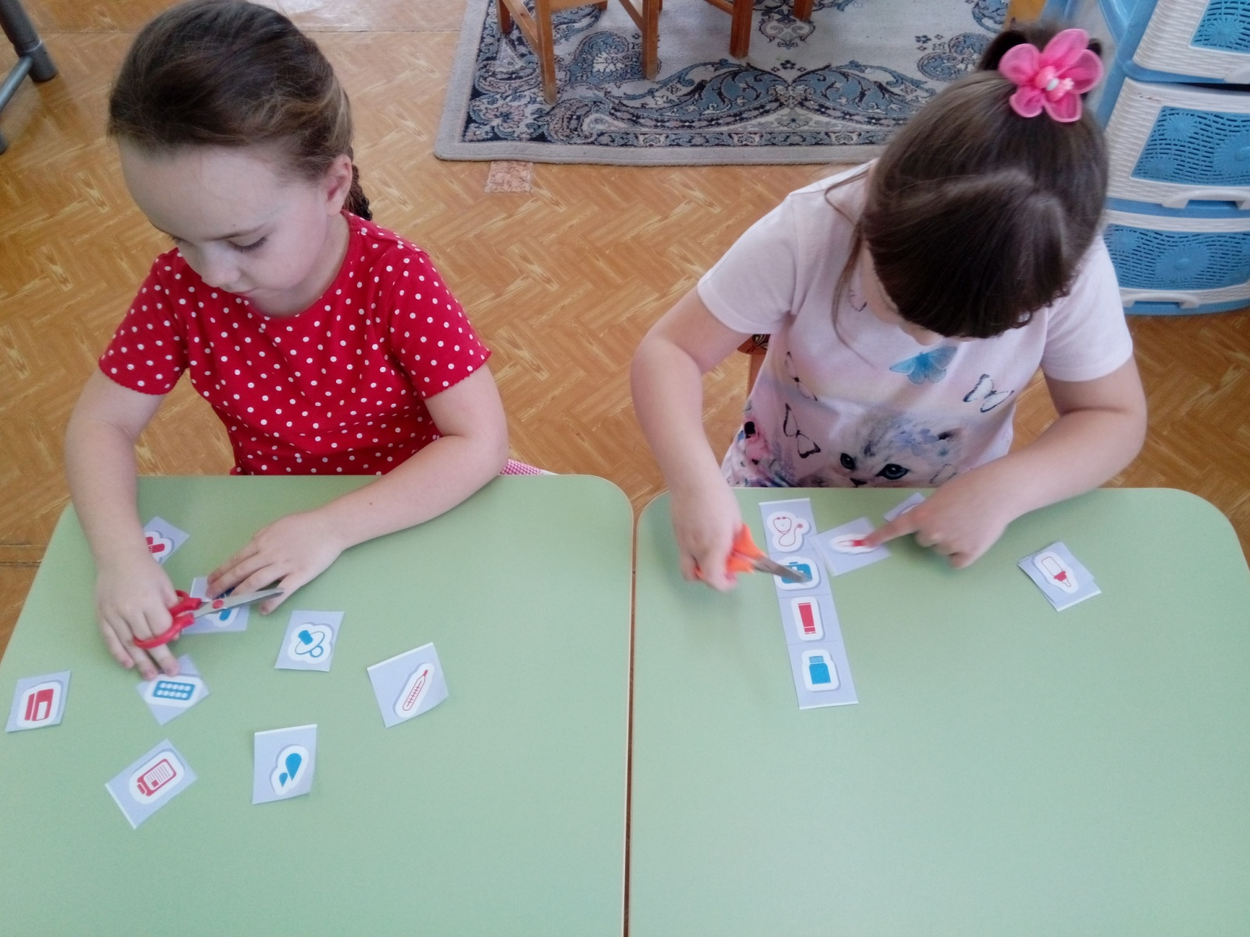
Так как дети в нашей группе не все умеют читать, решили оформить витрины с помощью картинок-символов, обозначающих товары

Slide 32
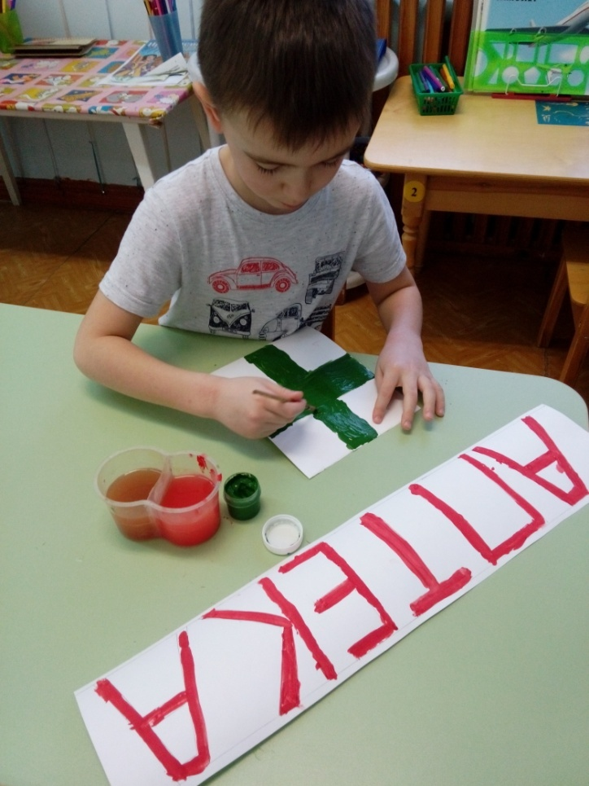
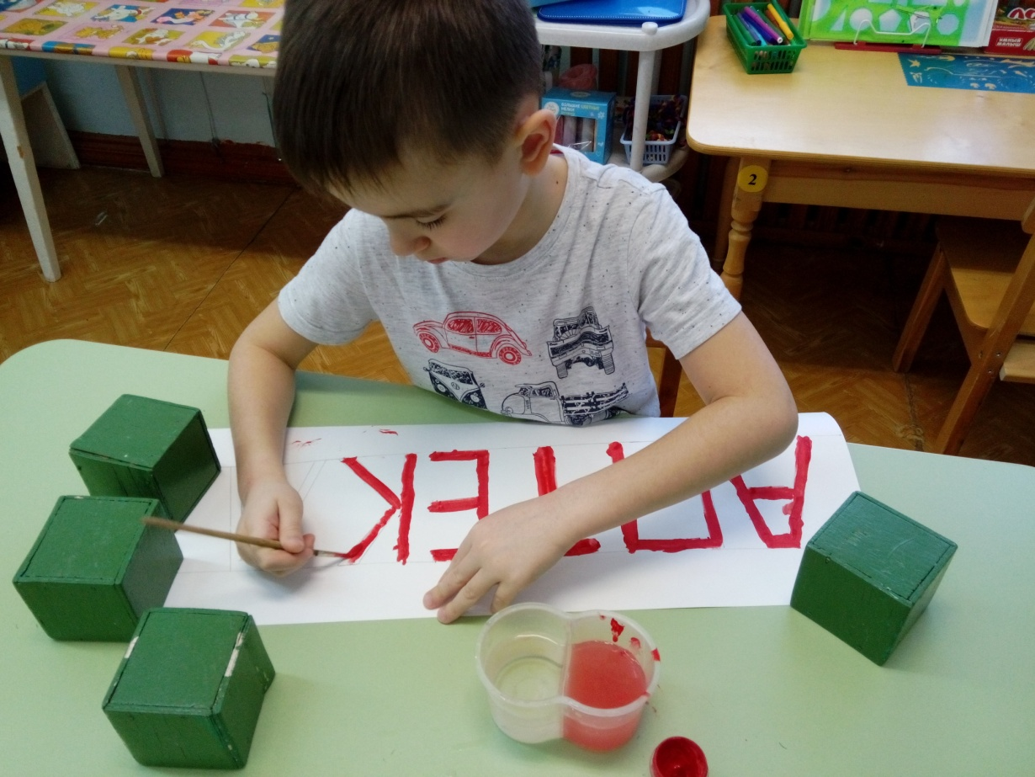
Аптека почти готова… Но вот вопрос: «Как узнать, что это аптека, а не магазин?»
Андрей: «Нужно нарисовать вывеску АПТЕКА и нарисовать крест»

Slide 33
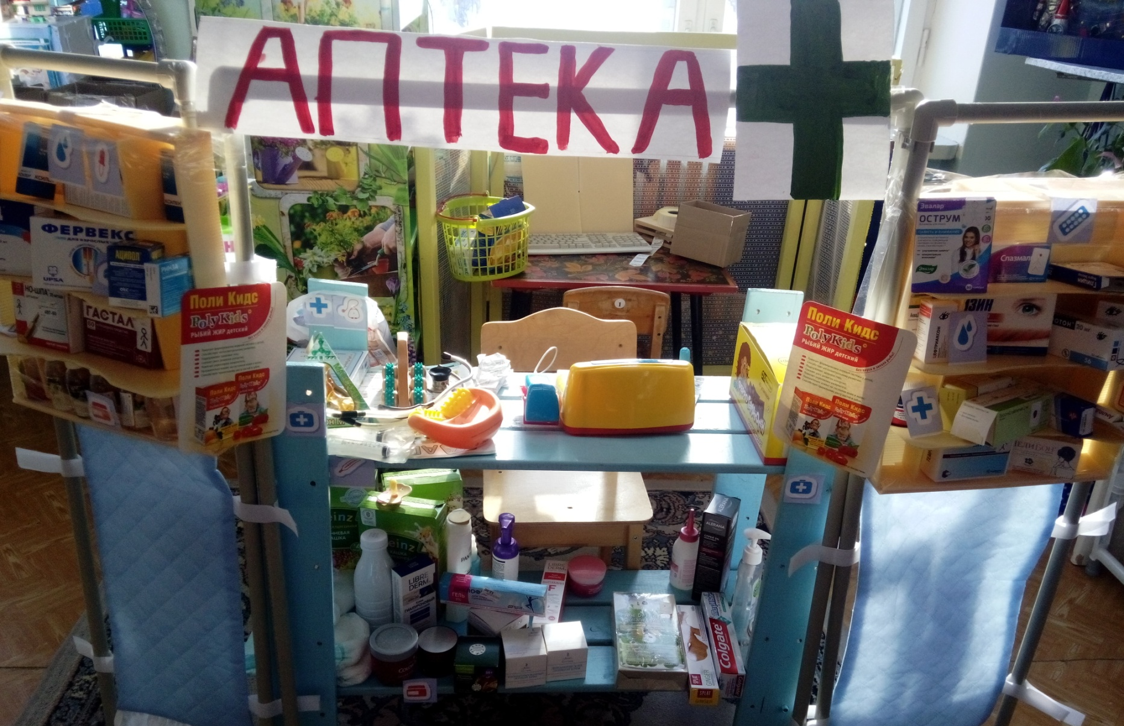
Стараниями детей, родителей и воспитателей
аптека получилась как настоящая!

Slide 34
Перед началом игры мы вспомнили, кто работает в аптеке, какие необходимы орудия труда, инструменты, кто какие выполняет действия, качество труда и общественную значимость
профессии | орудия труда | действия | качество труда | Обществ. значимость
заведующая (провизор) | Компьютер, принтер, телефон | Руководит работой аптеки, заказывает товар, отвечает на звонки покупателей | Внимательно, быстро | Забота о здоровье людей
фармацевт | Прилавок, кассовый аппарат, деньги, чеки, лекарства и др. товары | Раскладывает товар, советует, предлагает, показывает, продаёт | Грамотно, ответственно, вежливо
таксировщица | Компьютер, аппарат для выведения ленты с ценниками | Принимает товар, сортирует, наклеивает ценники | Внимательно, аккуратно
поставщик | Машина, коробки с товаром, накладные | Принимает заказы, привозит товар, разгружает | Внимательно, аккуратно
покупатель | Сумка, кошелёк, деньги, рецепт | Спрашивает, выбирает, покупает | вежливо

Slide 35
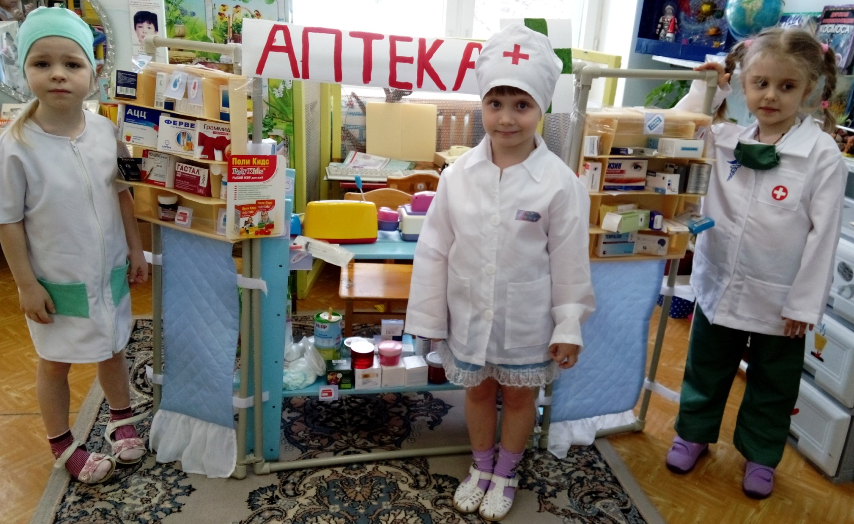
Сюжетно-ролевая игра «Аптека»
Дети самостоятельно распределили роли и приступили к игре
- Добро пожаловать! Аптека открылась!

Slide 36
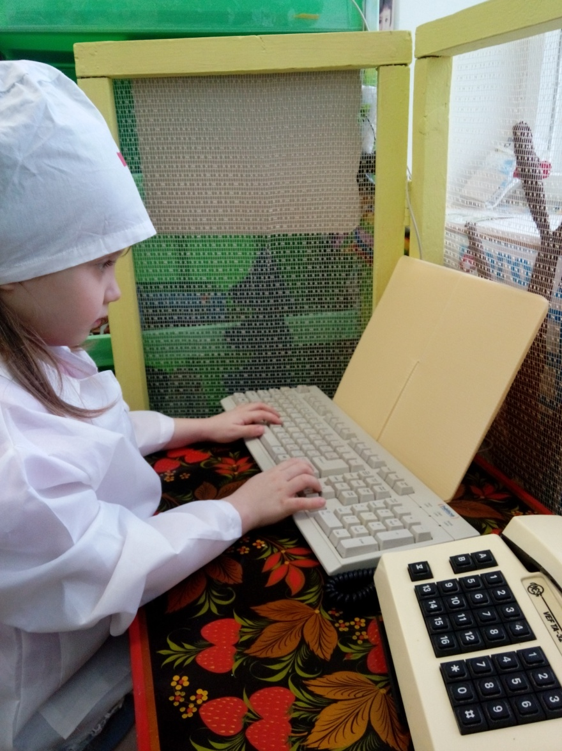
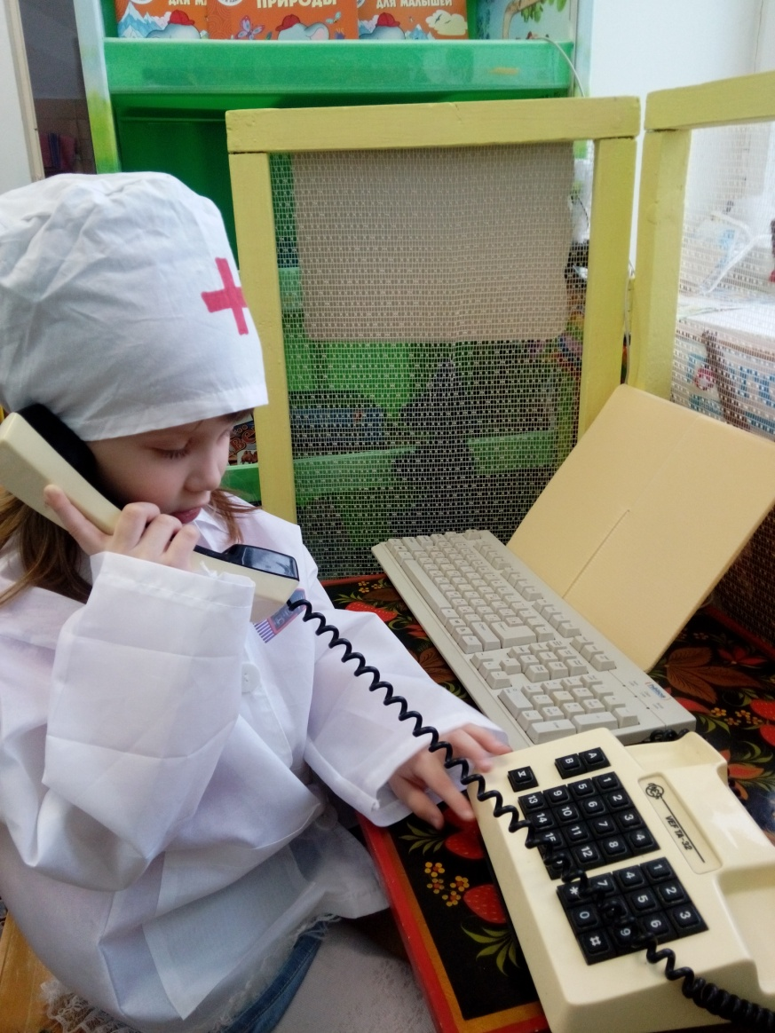
Заведующая аптеки (провизор) приступила к заказу товаров для аптеки
Здравствуйте!
Вас беспокоит заведующая аптеки. Примите пожалуйста заказ: лекарства от простуды, витамины, гематоген, зубную пасту, шампуни. Спасибо!

Slide 37
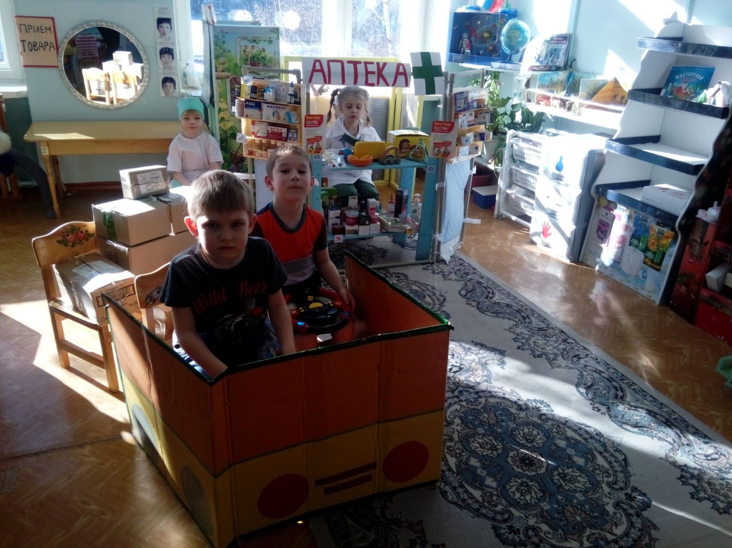
Поставщик с водителем везут заказанные товары в аптеку

Slide 38
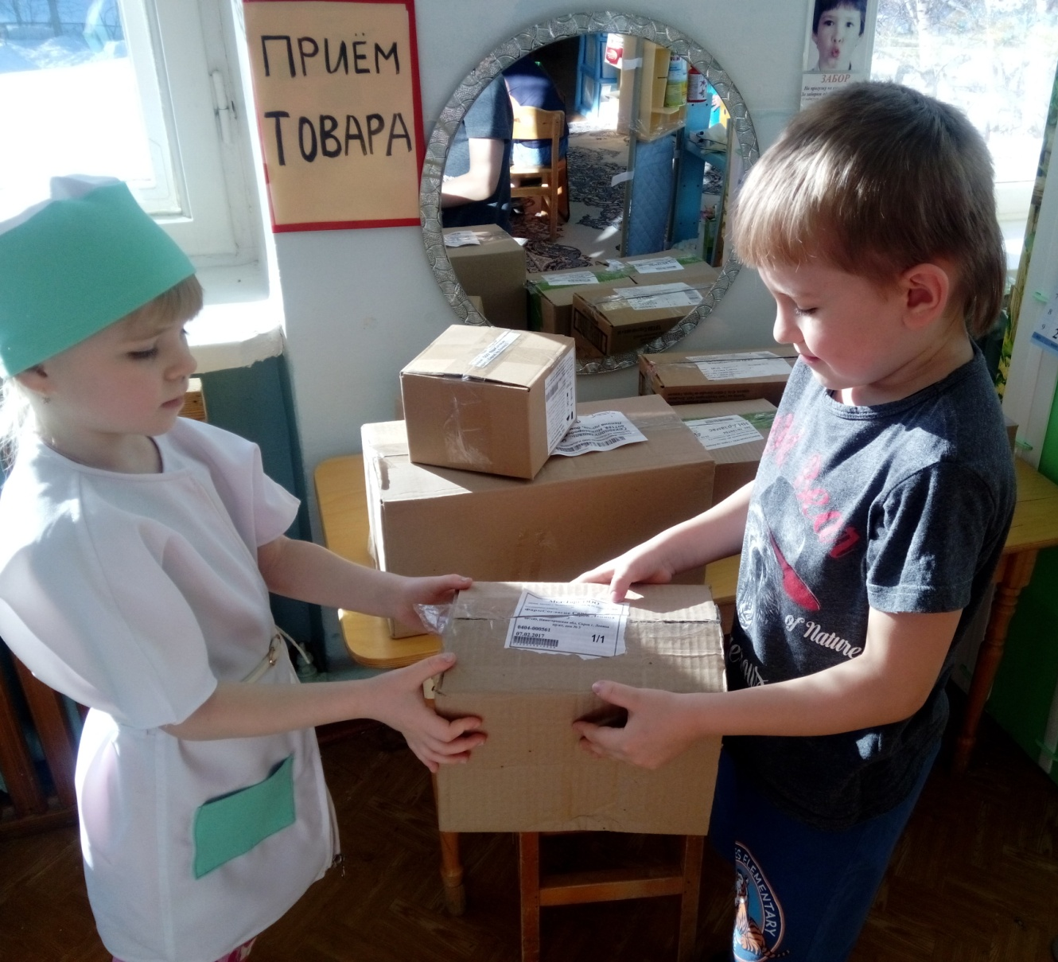
Таксировщица принимает товар у поставщика
Поставщик: «Здравствуйте! Я привёз товары, которые заказывали»
Таксировщица: «Здравствуйте! Спасибо, сколько всего коробок?»
Поставщик: «5 коробок. Распишитесь пожалуйста в накладной, что получили весь товар»
Таксировщица: «Пожалуйста. До свидания!»
Поставщик: «До свидания!»

Slide 39
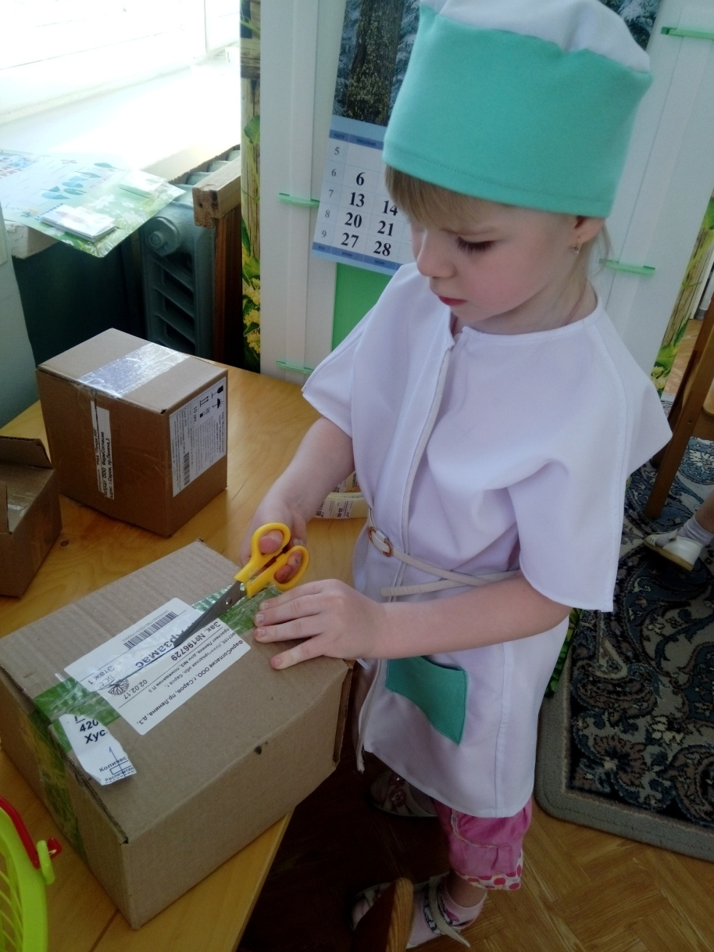
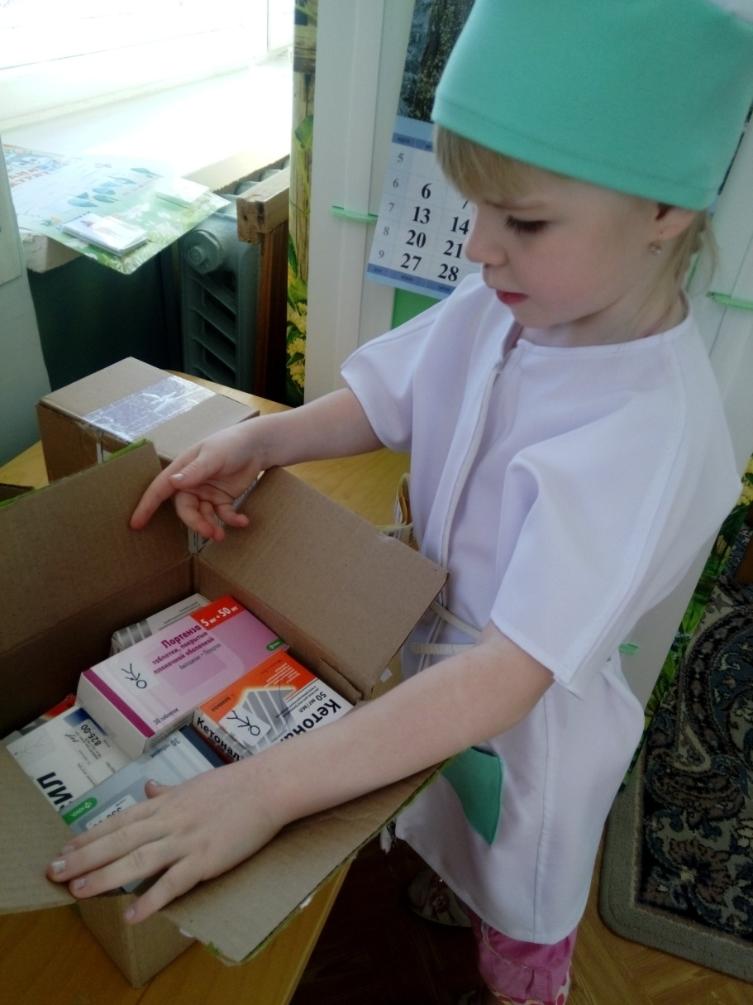
Таксировщица открывает коробки, разбирает товар

Slide 40
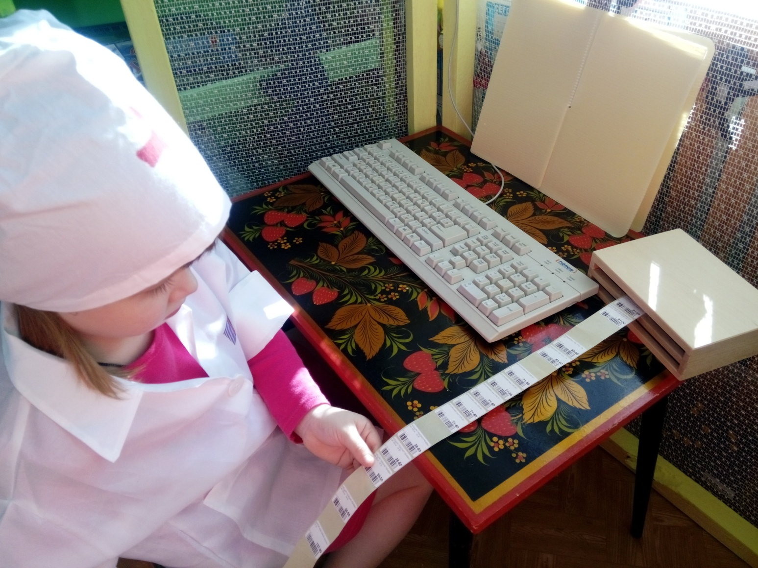
Заведующая выводит ленту с ценниками, отдаёт её таксировщице

Slide 41
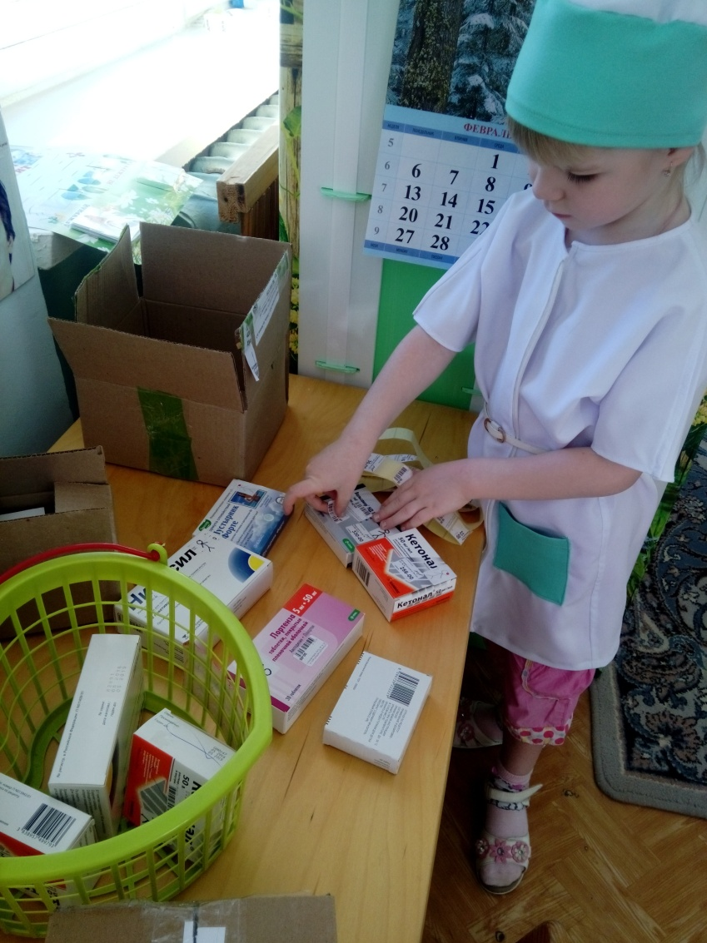
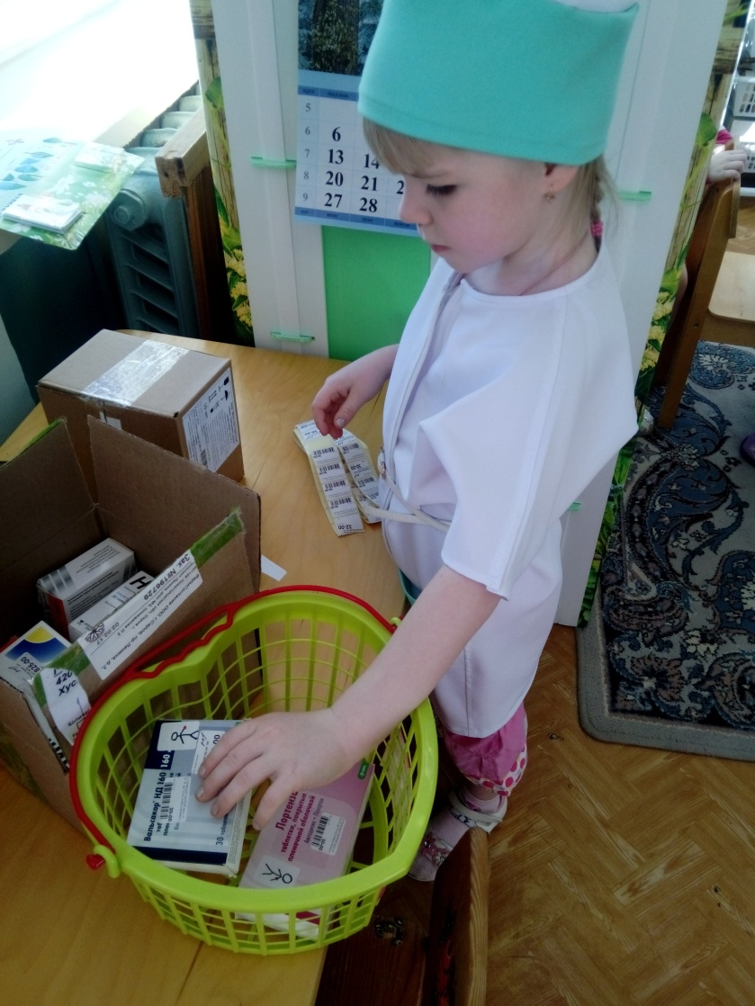
Таксировщица наклеивает ценники на товары и складывает их в корзиночку

Slide 42
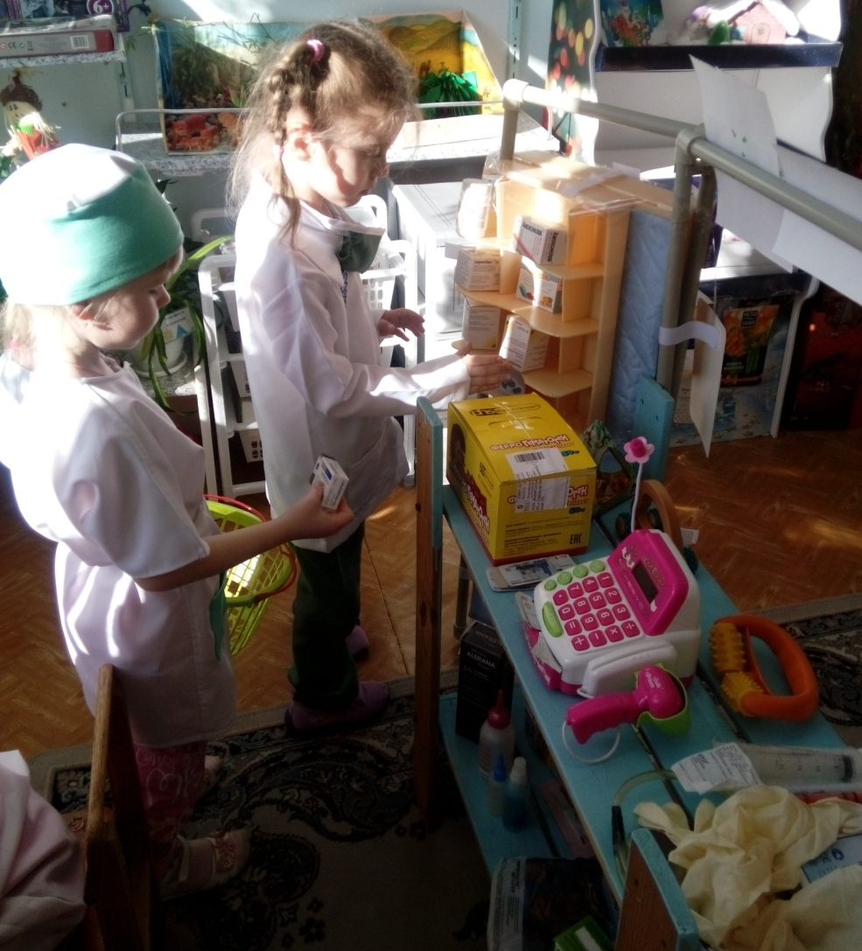
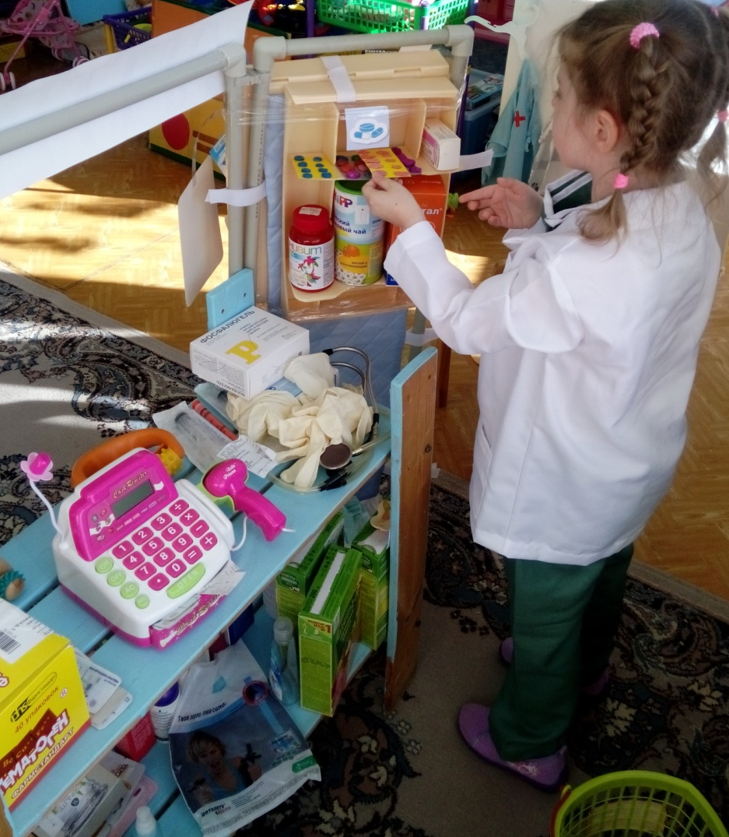
Готовые товары с ценниками таксировщица несёт к прилавку.
Вместе с фармацевтом раскладывают их на полочки.

Slide 43
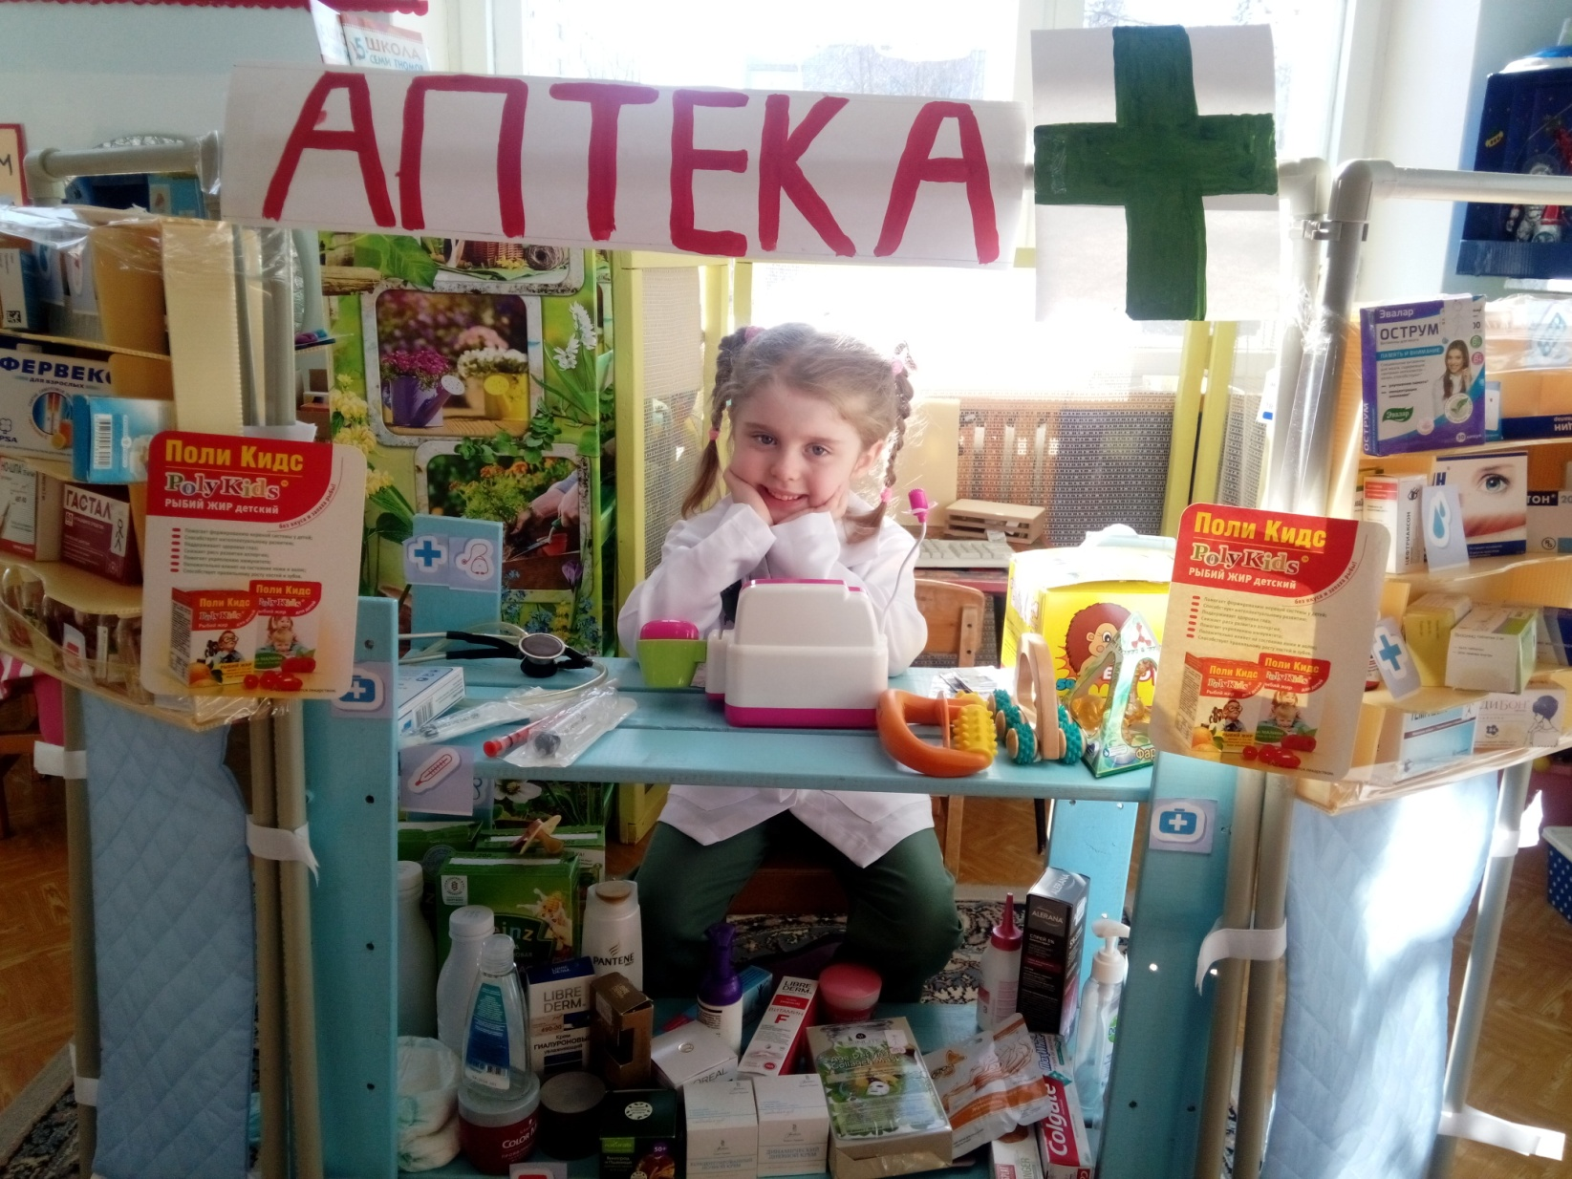
Все товары разложили, ждём покупателей…

Slide 44
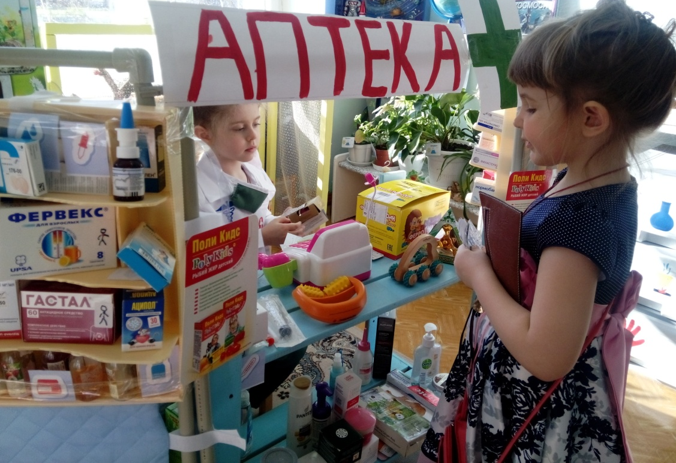
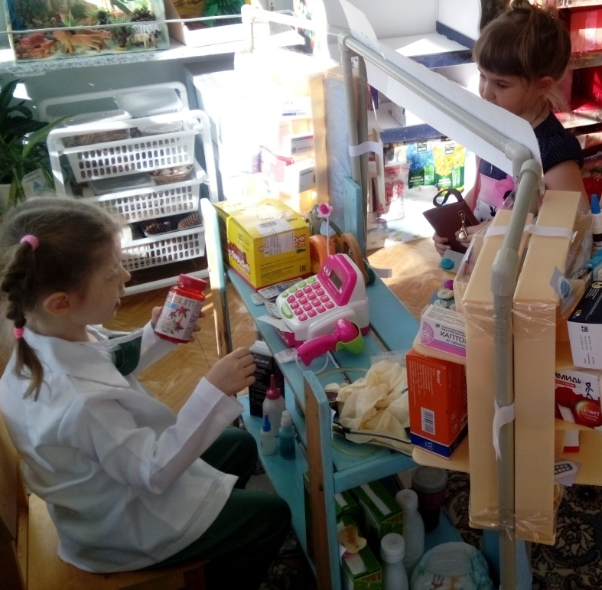
А вот и первые посетители аптеки
Фармацевт: «Здравствуйте! Что Вас интересует?»
Покупатель: «Здравствуйте! Посоветуйте, какую косметику можно купить маме в подарок?»
Фармацевт: «Возьмите крем для лица, очень хороший!»
Покупатель: «Хорошо. А ещё мне нужны витамины для моей дочки»
Фармацевт: «Вы берёте крем для лица и витамины. С Вас 200 рублей»
Покупатель: «Пожалуйста»
Фармацевт: «Ваши покупки и сдача. Спасибо! Приходите ещё!»

Slide 45
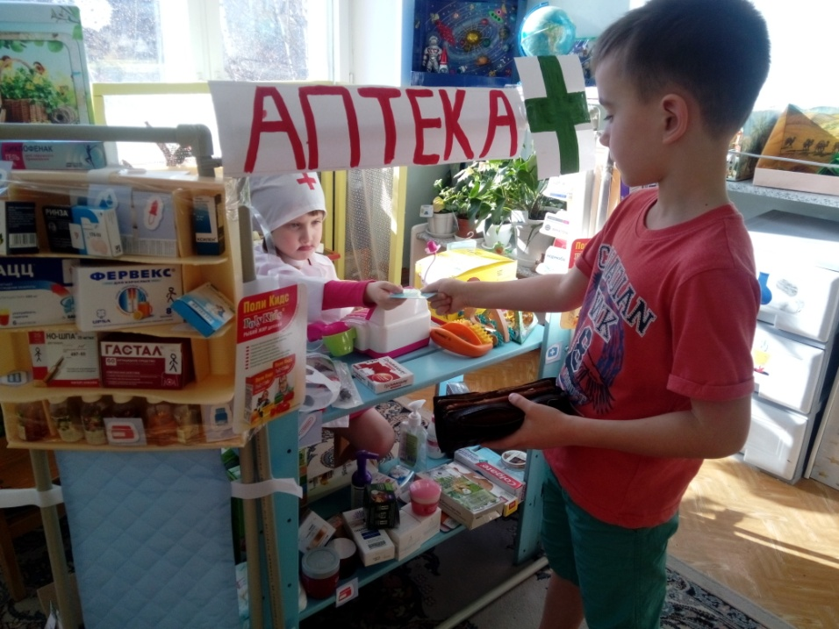
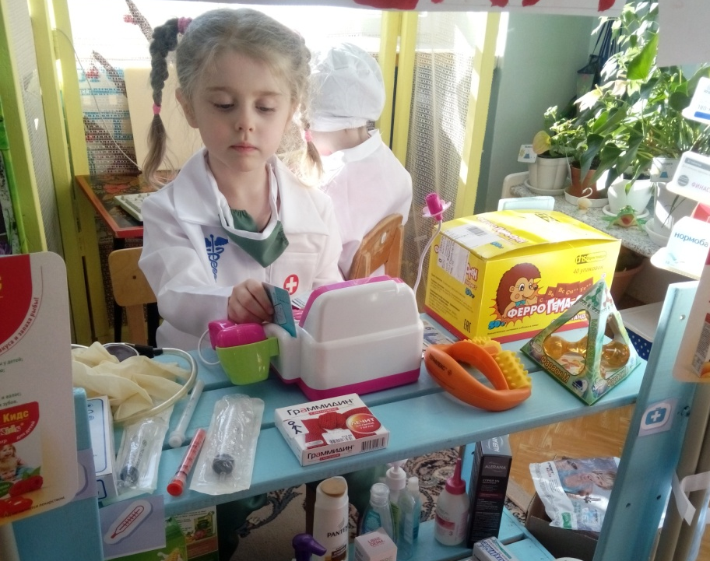



Slide 46
Участие детей в обсуждении проведённой
сюжетно-ролевой игры «Аптека» , подведение итогов проекта
Воспитатель спрашивает детей: «Что узнали нового, какие были успехи, неудачи, чему научились, что хотели бы ещё узнать?»
Снежана: «Работать заведующей было интересно, заказывать товары, разговаривать по телефону с поставщиком, покупателями.
Василиса: «Мне понравилась Катя- фармацевт. Она была внимательной и вежливой с покупателями.
Андрей: «Мне не очень понравилось быть покупателем, я долго стоял в очереди, надо поставить ещё одну кассу»
Катя: «Если будет 2 кассы, то тогда в одной можно будет продавать лекарства по рецептам, а в другой без рецептов»
Андрей: «Интересно, а где изготавливают лекарства? Кто их делает?»
Вместе с воспитателем намечают задачи на будущее…

Slide 47
Анализ сюжетно-ролевой игры.
Игра превзошла все ожидания! Ребята играли дружно, слаженно, использовали все полученные знания, навыки.
Игровой опыт дошкольников пополнился новыми сюжетами, разными игровыми действиями, ролевыми диалогами.
Дети уверенно брали на себя роль взрослых, что способствовало социально-коммуникативному развитию детей, культуре поведения в общественных местах.

Slide 48
Результаты проекта
Дети имеют представления о работе аптеки, о профессиях людей, работающих в аптеке.
Словарь детей пополнился такими понятиями как: заведующая, провизор, фармацевт, таксировщица, поставщик.
Дошкольники могут самостоятельно делать атрибуты, готовить
игровое пространство.
Игровой опыт детей пополнился разнообразными действиями,
новыми сюжетами.
Игра стала более содержательной, насыщенной, интересной.
Воссоздавая в игре взаимодействие взрослых, дети освоили правила культуры поведения, научились согласовывать свои действия и намерения с другими детьми.
Проект способствовал развитию игровой деятельности,
познавательной активности детей, формированию навыков исследовательской деятельности, развитию инициативы, творчества,
самостоятельности.

